Slide 1


Mobile/WebService Project
FinalTerm 보고서
제목 : AI 기반 분리수거 및 무단투기 모니터링 시스템, 에코 가디언
학번: 2021105623
이름 : 이서현
Image Processing Lab

Slide 2

목차
요구조건
목적
필요성
기능 계획(신규 또는 추가 기능 중심)
사용자 시나리오(Ui 구성)
기대효과
2

Slide 3
요구조건
1. Edge System(Python 기반, 공통)
1-1. YoloV5 pretrained model 사용
대체 가능 함
1-2. Ms coco 훈련데이터 기준 검출 객체 (Classes) : 80가지 객체 검출 기능
대체 가능 함
1-3. 한 종류의 객체를 동일한 객체로 가능한 Change Detection
1-4. 게시를 위한 HTTP Restfull API 사용(공통)
1-5. 추가기능
2. Service System(Python, Django 기반, Pythonanywhere 클라우드상 서비스 구동, 일부 확장 기능 가능)
2-1. 사용자 보안 기능(보안키를 이용한 로그인, 공통)
2-2. Image Blog 및 관리 기능(공통, 일부 확장 기능 가능)
2-3. 게시를 위한 HTTP Restfull API 제공(공통)
2-4. Image 목록, 획득을 위한 HTTP Restfull API 제공(신규 추가 필요)
2-5. 추가 기능
3. Client System(Android, Native App, 개별 제안)
3.1. Image list view 기능(공통 기능, 개별 제안)
3.2. Image 목록, 획득을 위한 HTTP Restfull API 사용(신규 추가 필요)
3.3. 공통기능 및 추가기능을 활용한 사용자 시나리오 및 UI 제공 (신규 추가 필요)
3-4. 추가 기능
Image Processing Lab

Slide 4

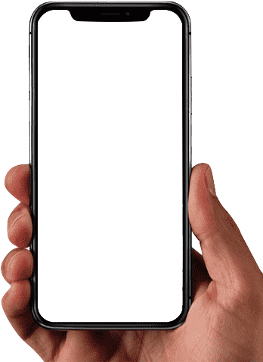
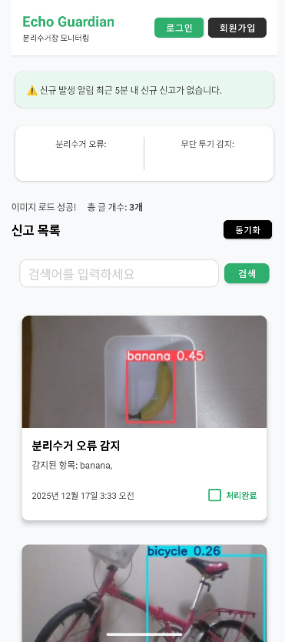
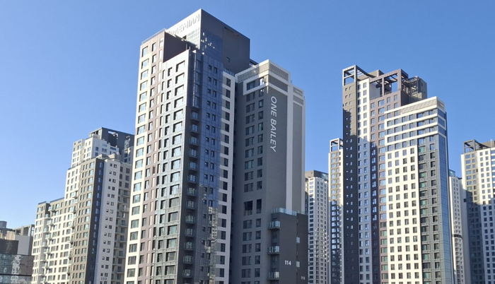


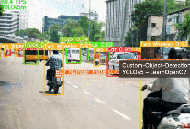
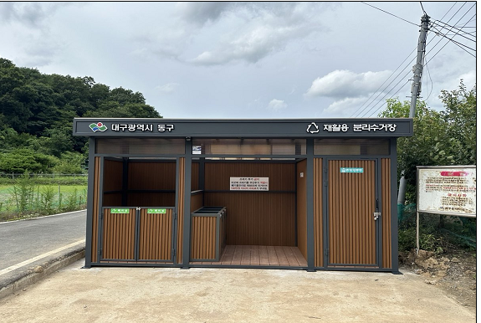





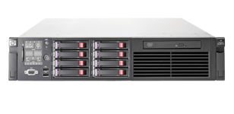

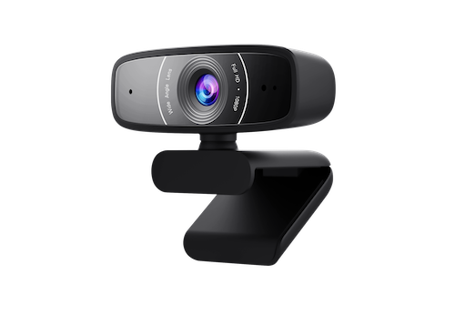
시스템 구성도 (변경 된 사항 적용)
시스템 구성도
아파트 등 주거 시설의
분리수거장에
카메라 설치
HTTP/Restful API
PORT:8000
HTTP
Change Detection
REST API
Intruder Detection
(Django blog)
HTTP/Restful API
Echoguardian
USB
<EDGE SYSTEM>
<SERVICE SYSTEM>
<CLIENT>
Image Processing Lab

Slide 5
목적
분리수거 및 무단투기 모니터링 시스템의 목적
AI 기반 객체 인식(YOLOv5)을 활용하여 분리수거 오류 및 무단 투기 행위를 자동 감지·기록·알림하는 지능형 환경 관리 구축
사용처는 아파트 분리수거장, 지자체 분리수거장 등이며, 분리수거장의 분리수거 배출마대(종이, 비닐 분리수거 마대 등)에 카메라를 설치하여 해당되는 재활용품이 아닌 물품이 배출되는 오류를 탐지 가능하며, 더하여 폐기물 배출 금지 구역에 카메라를 설치하여 자전거 등의 폐기물 무단 투기를 방지할 수 있음
현재 분리수거를 잘못하거나, 무단 투기하여 쓰레기 관리가 제대로 되지 않는 점이 큰 문제가 되고 있음. 이는 재활용 품질 저하, 무단투기 증가 등으로 이어짐.
사람이 일일이 잘못된 분리수거나 무단 투기를 확인해야하는 점이 번거로워 관리에 어려움을 겪고 있음. 이러한 문제를 실시간으로 파악하고 신속 대응할 수 있는 체계 마련이 필요
사람 중심의 수동 점검을 대신하여 yolov5 + django Server + Mobile 안드로이드 클라이언트를 결합한 자동화 환경 관리 시스템을 구현하여 이러한 문제를 해결하여 별도의 인력 없이도 분리수거 및 무단투기를 모니터링 할 수 있도록 하는 것을 목적으로 함
Image Processing Lab

Slide 6
필요성
환경/사회적 필요성
분리수거 과정에서 발생하는 오투기(해당되지 않는 비재활용품등을 분리수거함에 배출 등)로 인해 재활용품 전체가 폐기물로 전환되는 사례가 증가하고 있음. 이는 자원 낭비와 환경오염을 초래. 이 프로젝트를 통해 재활용률 증가 및 처리 비용 감소 가능
단속 인력 없이도 폐기물 무단 투기 단속 가능
야간·사각지대 등 단속이 어려운 구역에 설치하여 쉽게 관리 가능. 무단투기 및 쓰레기 방치로 인한 악취, 벌레 발생, 경관 훼손 등을 방지할 수 있음
운영적 필요성
현장 점검과 순찰에 투입되는 인력을 줄이고, 자동화된 모니터링으로 관리 효율성을 높일 수 있음. 앱 알림을 통하여 신속한 대응 가능
데이터 기록을 통하여 쓰레기 투기 통계자료를 얻을 수 있으며, 이는 관리 자료 및 무단 투기 단속 시의 증거 자료로 활용 가능
Image Processing Lab

Slide 7
기능 - 조건대비표
시스템 구분 | 세부기능 | 구현 여부 | 대체 여부 | 소스 파일명 (함수 또는 class명)
1. Edge System(Python 기반, 공통) | 1-1. YoloV5 pretrained model 사용(대체 가능) | o | x | detect.py
 | 1-2. Ms coco 훈련데이터 기준 검출 객체 (Classes) : 80가지 객체 검출 기능(대체 가능 함) | o | x | detect.py의 ALLOWED_NAMES
 | 1-3. 한 종류의 객체를 동일한 객체로 가능한 Change Detection(대체 가능 함) | o | x | changedetection.py의 class ChangeDetection:
 | 1-4. 게시를 위한 HTTP Restfull API 사용(공통) | o | x | changedetection.py의 def send()
 | 1-5. 기타 추가기능 - 사용자 보안 기능 | o | x | changedetection.py의 def get_token()
 | 1-6. 기타 추가 기능 - 쿨다운 및 연속 게시 방지 기능 | o | x | changedetection.py의 def add()
 | 1-7. 기타 추가 기능 - 로컬에 이미지 저장 기능 | o | x | changedetection.py의 def add()
2. Service System(Python, Django 기반, Pythonanywhere 클라우드상 서비스 구동, 일부 확장 기능 가능) | 2-1. 사용자 보안 기능(보안키를 이용한 로그인, 공통) | o | x | views.py와 url.py, api_views의 def api_login, api_logout, api_register 등
 | 2-2. Image Blog 및 관리 기능(공통, 일부 확장 기능 가능) | o | x | views.py의 PostList, PostSearch, BlogImage
 | 2-3. 게시를 위한 HTTP Restfull API 제공(공통) | o | x | views.py의 BlogImage
 | 2-4. Image 목록, 획득을 위한 HTTP Restfull API 제공(신규 추가 필요) | o | x | views.py의 PostList, PostDetail
 | 2-5. 기타 추가 기능 - 검색 기능 및 검색 기능 api | o | x | views.py의 PostSearch
 | 2-6. 기타 추가 기능 - 신규 발생 알림 기능 및 신규 발생 알림기능 api | o | x | api_views.py의 api_recent_posts
 | 2-7. 기타 추가 기능 - 통계 기능 및 통계 기능 api | o | x | views.py의 def stats_page
 | 2-8. 기타 추가 기능 - 처리 완료 여부 체크 기능 및 처리 완료 체크 api | o | x | views.py의 BlogImage
3. Client System(Android, Native App, 개별 제안) | 3.1. Image list view 기능(공통 기능, 개별 제안) | o | x | activate_main.xml의 구성요소들
 | 3.2. Image 목록, 획득을 위한 HTTP Restfull API 사용(신규 추가 필요) | o | x | MainActivate.java 의 함수 startFetch
 | 3.3. 공통기능 및 추가기능을 활용한 사용자 시나리오 및 UI 제공 (신규 추가 필요) | o | x | activate_main.xml의 구성요소들
 | 3-4. 기타 추가 기능 - 유저 관리 기능 | o | x | LoginActivity.java 의 performLogin()
 | 3-5. 기타 추가 기능 - 검색 기능 | o | x | MainActivate.java와 activate_main.xml
 | 3-6. 기타 추가 기능 - 신규 발생 알림 기능 | o | x | MainActivate.java의 fetchResentPosts()
 | 3-7. 기타 추가 기능 - 통계 기능 | o | x | StatsDetailActivity.java의 fetchStats()
 | 3-8. 기타 추가 기능 - 처리 완료 체크 여부 기능 | o | x | ImageAdapter.java의 onBindViewHolder
Image Processing Lab

Slide 8
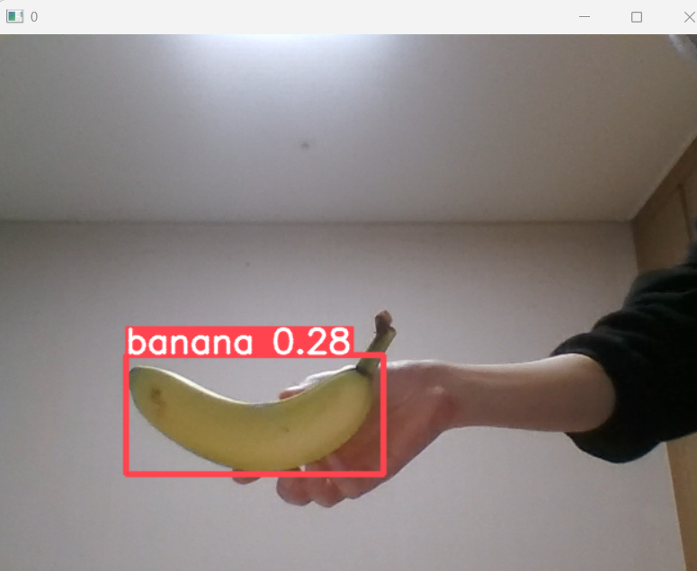
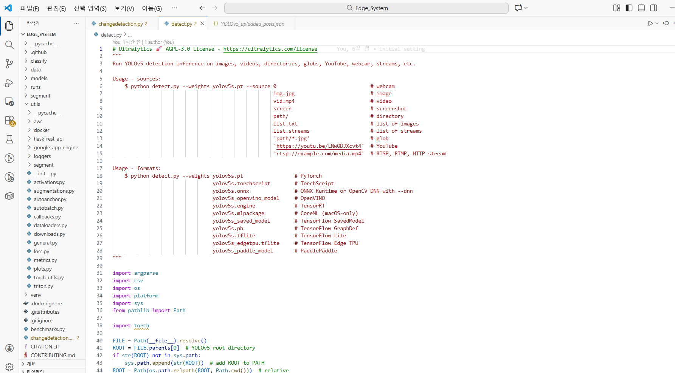
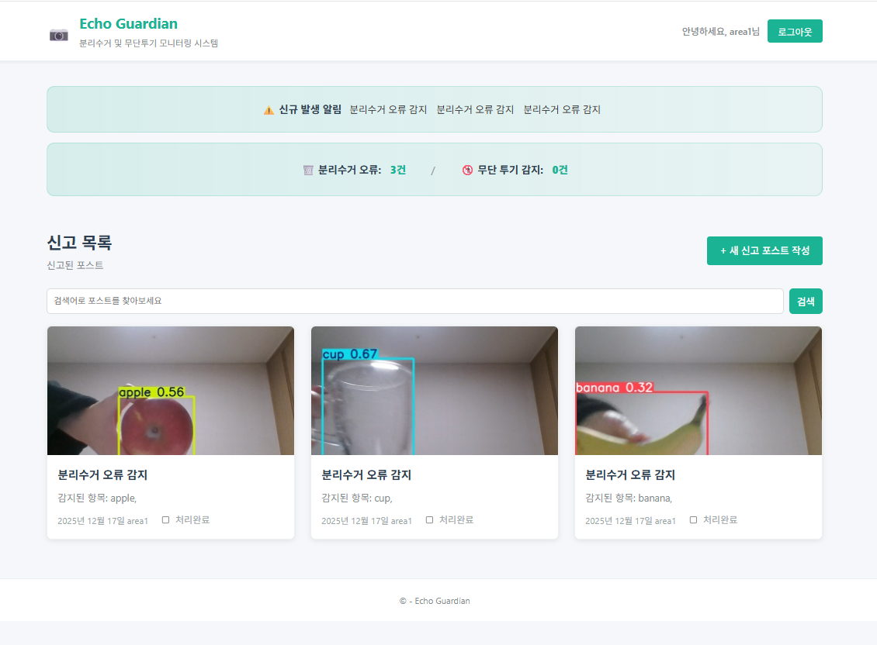
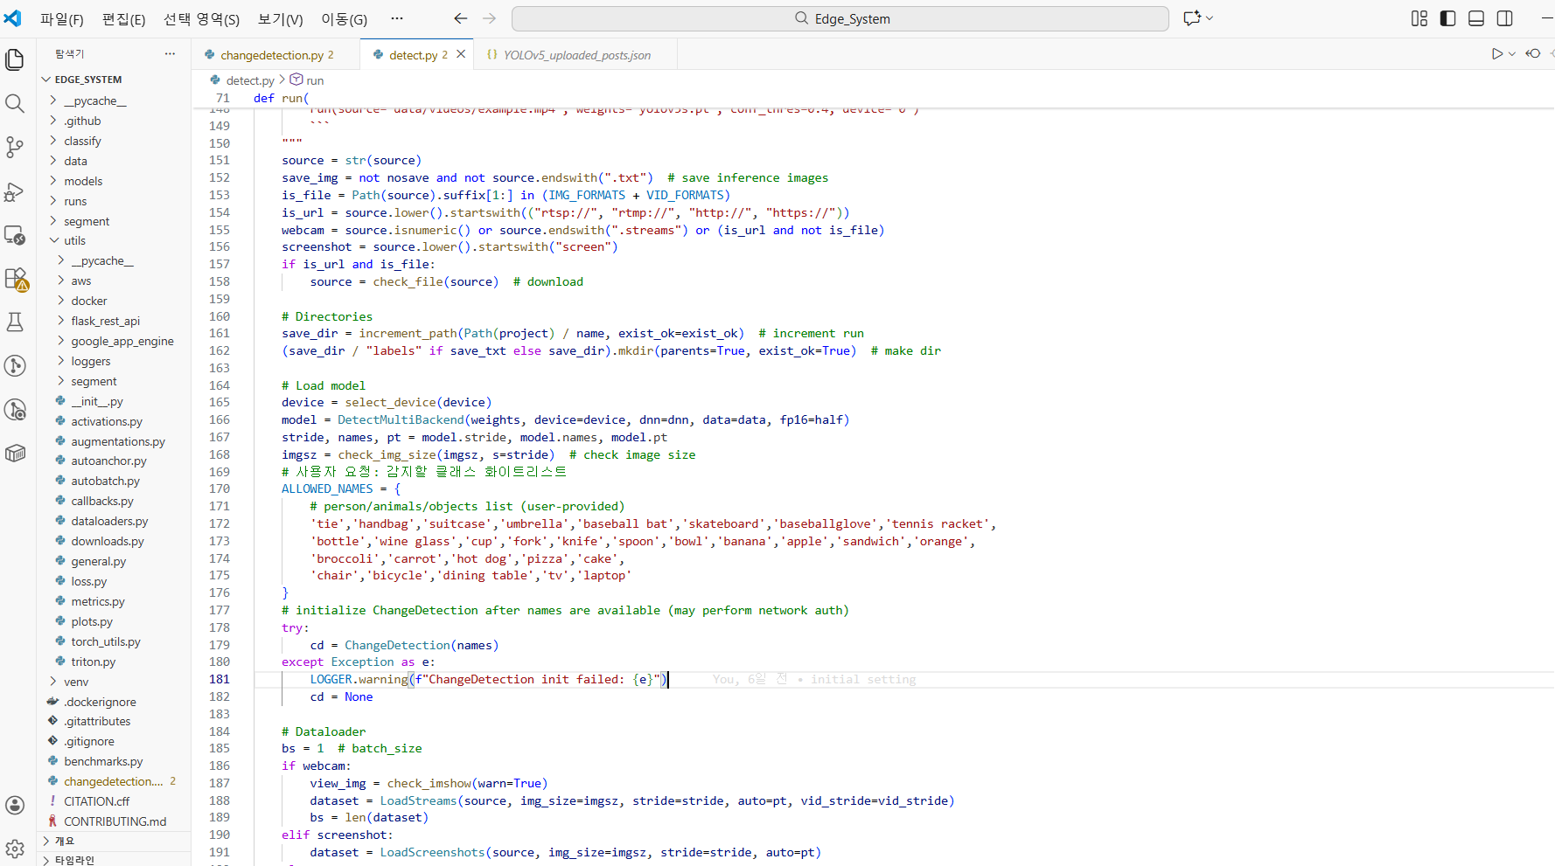
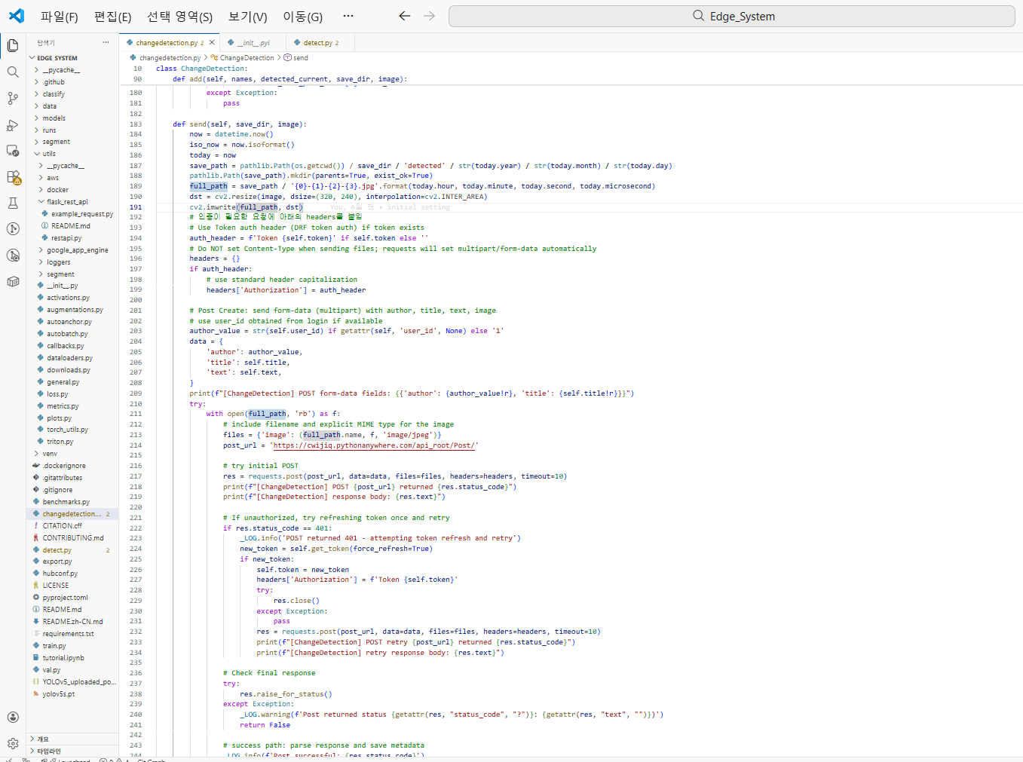
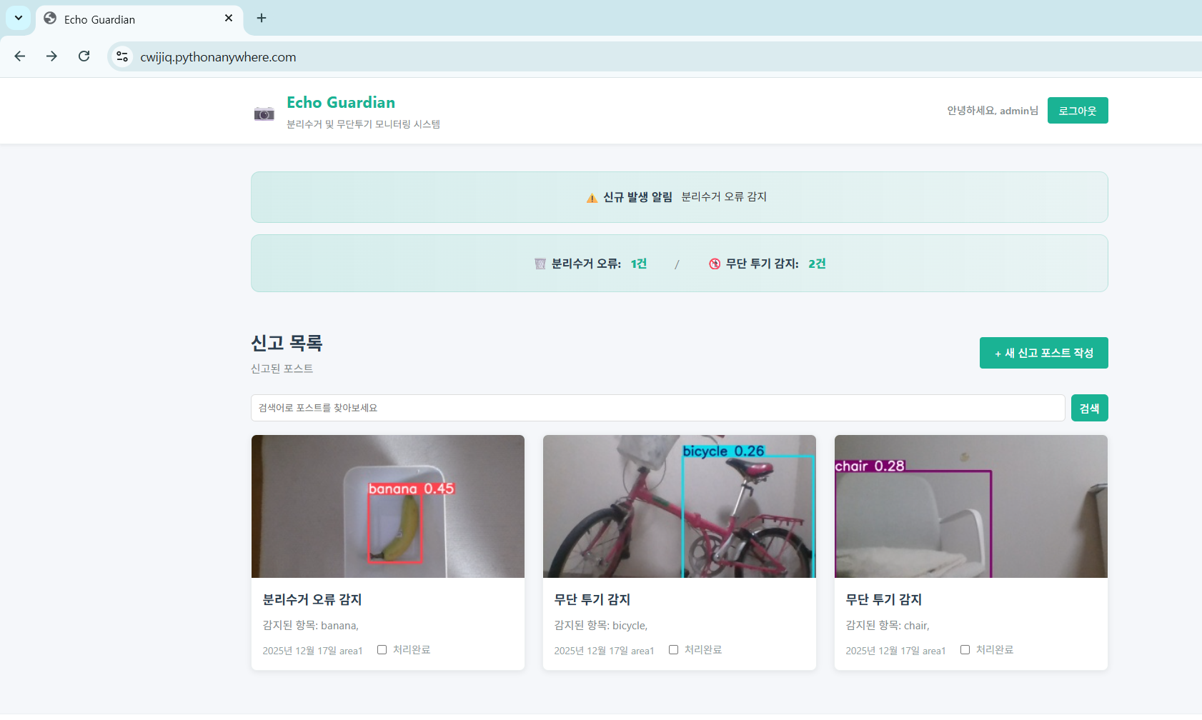
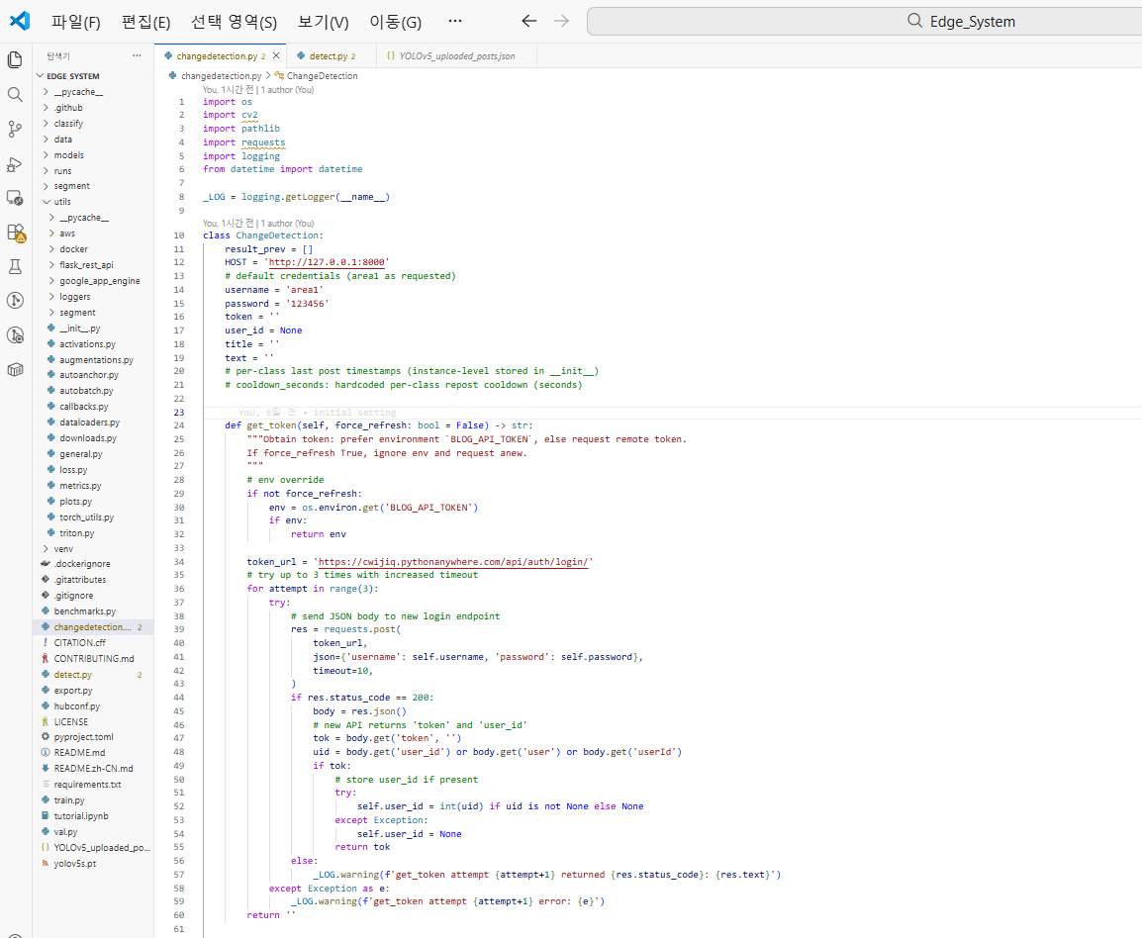
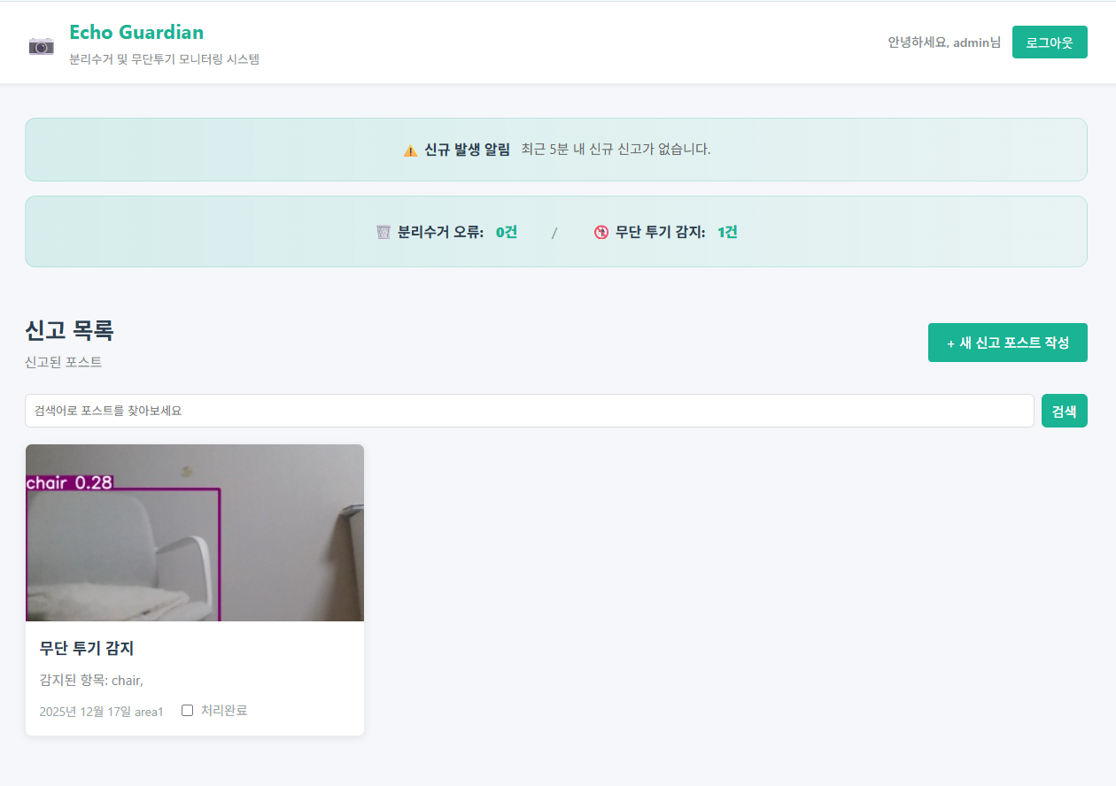
기능 - 1. Edge System(Python 기반, 공통)
1-1. YoloV5 pretrained model 사용 (대체 가능 함)
YoloV5 pretrained model을 사용하여 실시간 객체 탐지를 진행하였다. 카메라 영상에서 분리수거 오류 및 무단 투기된 쓰레기들을 감지하는 역할을 한다.
1-2. Ms coco 훈련데이터 기준 검출 객체 (Classes) : 80가지 객체 검출 기능(대체 가능 함)
MS coco 기준 검출 객체 중 다음과 같은 항목들을 감지한다. 의류(tie, handbag, suitcase), 생활용품(umbrella), 기타 쓰레기(baseball bat, skateboard, baseballglove, tennis racket), 생활쓰레기(bottle, wine glass, cup, fork, knife, spoon, bowl), 음식물쓰레기(banana, apple, sandwich, orange, broccoli, carrot, hot dog, pizza, cake)가 감지되면 분리수거 오류로 간주하고, chair, bicycle, dining table, tv, laptop 항목이 감지되면 무단 투기 감지로 간주한다
1-3. 한 종류의 객체를 동일한 객체로 가능한 Change Detection (대체 가능 함)
프레임 간 객체 탐지 결과를 비교하여 이전 프레임에는 존재하지 않았으나 현재 프레임에서 새롭게 등장한 객체 클래스의 변화만을 감지한다. 이로 중복 알림 및 운영 부담을 감소시킨다 (하단은 실제로 테스트 해본 결과. change만 detection 하여 changedetection이 원활하게 작동하였음.)
1-4. 게시를 위한 HTTP Restfull API 사용(공통)
장고 서버의 rest api를 이용하여 서버에 게시한다. 분리수거 오류로 감지된 항목의 경우 "분리수거 오류 감지"라는 제목으로, 그리고 무단 투기로 감지된 항목의 경우 "무단 투기 감지"라는 제목으로 게시하며, 본문에는 감지된 항목들을 나열한다

Slide 9
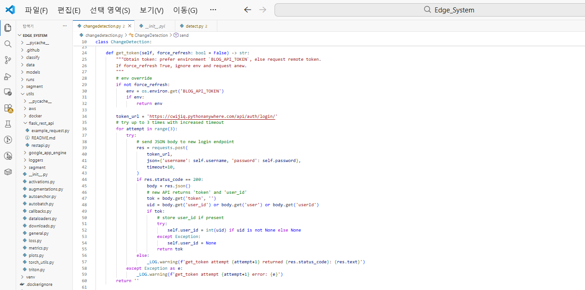
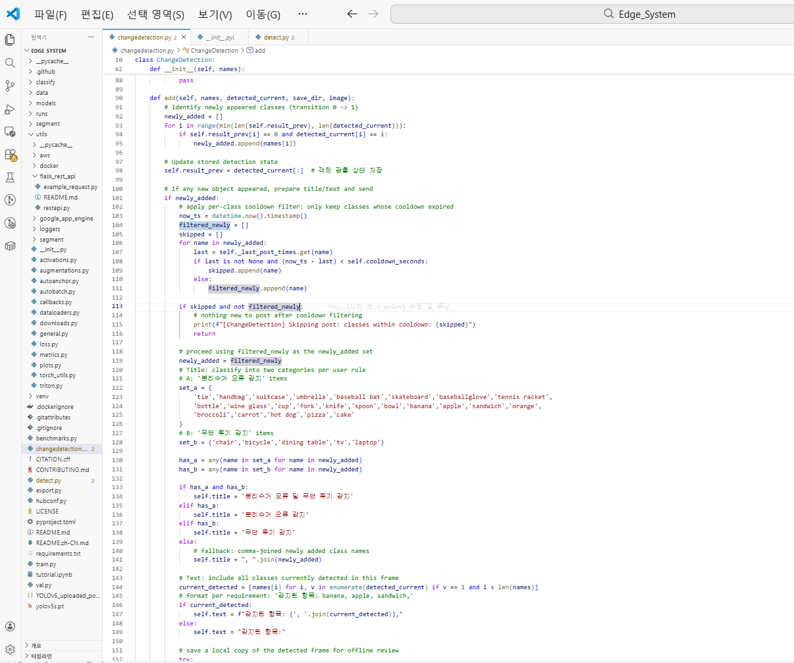
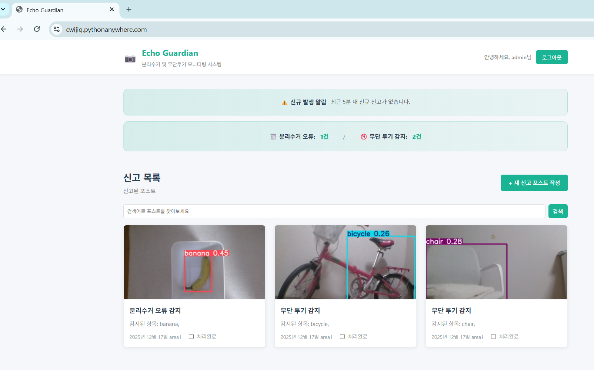
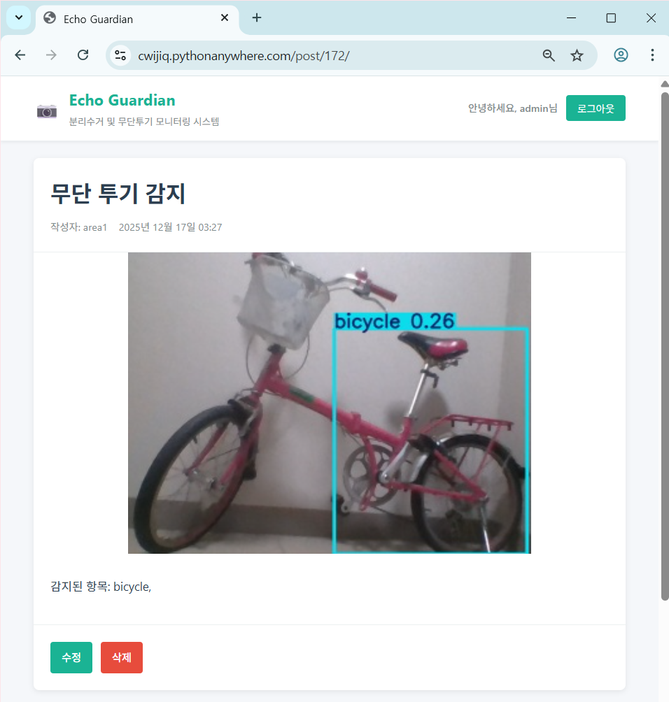
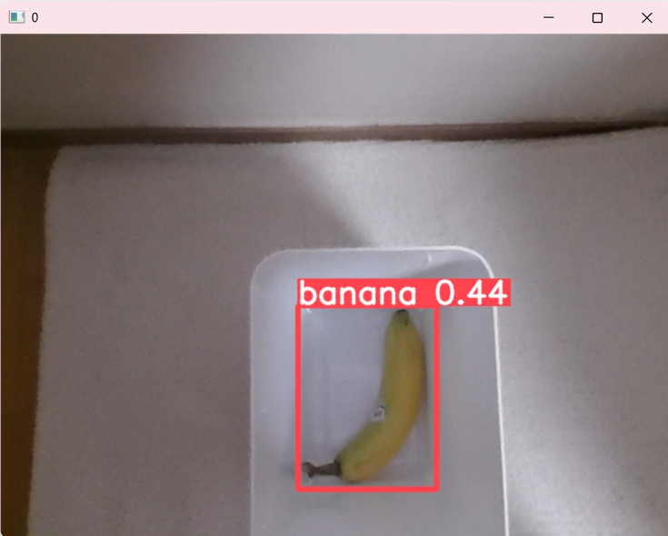
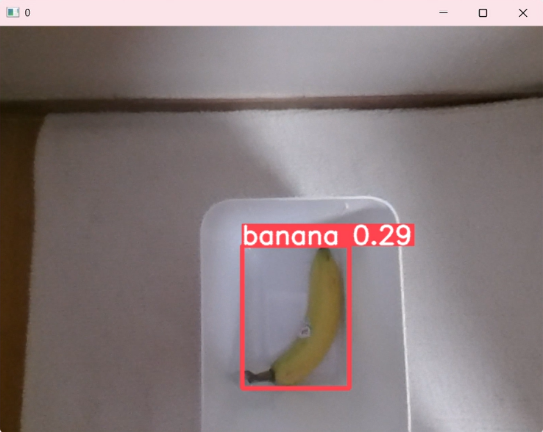
기능 - 1. Edge System(Python 기반, 공통)
1-5. 기타 추가기능 - 사용자 보안 기능
- 로그인 로직을 추가. rest api를 전송할때 token 기반 인증으로 서버와 통신하도록 하였다. 기존 영역은 area1으로 지정하여 게시글이 업로드 되도록 하였으며, 이를 통하여 신고가 발생했을 경우 어느 지역에서 일어난 분리수거 오류/무단 투기인지 특정할 수 있도록 하였다. 이후 프로젝트에서 카메라를 추가할 시 area2, area3 등으로 명명하여 관리를 용이하게 할 수 있다.
1-6. 기타 추가기능 - 쿨다운 및 연속 게시 방지 기능
- 클래스별 쿨다운 기능을 구현하였다. 같은 클래스에 대해 짧은 시간 이내 재게시를 금지하여 같은 클래스(예: banana)로 연속 게시되는 것을 방지하여 서버의 부하와 오탐을 줄였다. 쿨다운 시간은 사용자의 편의에 따라 코드를 수정하여 변경할 수 있다. 하단의 사진을 보면 짧은 시간 내에 여러 차례 인식되었음에도 서버에는 한번만 업로드 된 것을 알 수 있다

Slide 10
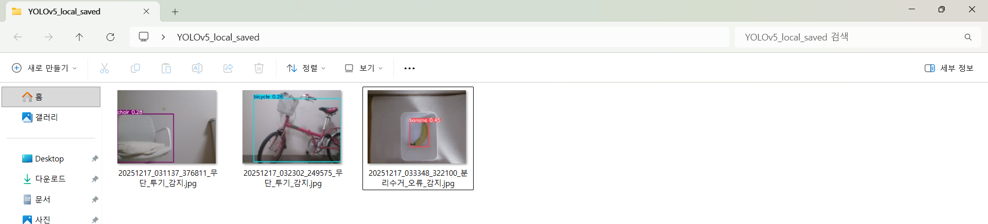
기능 - 1. Edge System(Python 기반, 공통)
1-7. 기타 추가기능 - 로컬에 이미지 저장 기능
경고 이벤트가 감지될 경우, 해당 시점의 이미지를 로컬 장치 내 별도 디렉터리에 자동 저장하도록 구성하였다. 이를 통해 서버 저장소와 더불어 카메라 장치 측에서도 데이터를 보관함으로써, 이벤트 발생 내역을 이중으로 확인할 수 있도록 하였다.

Slide 11
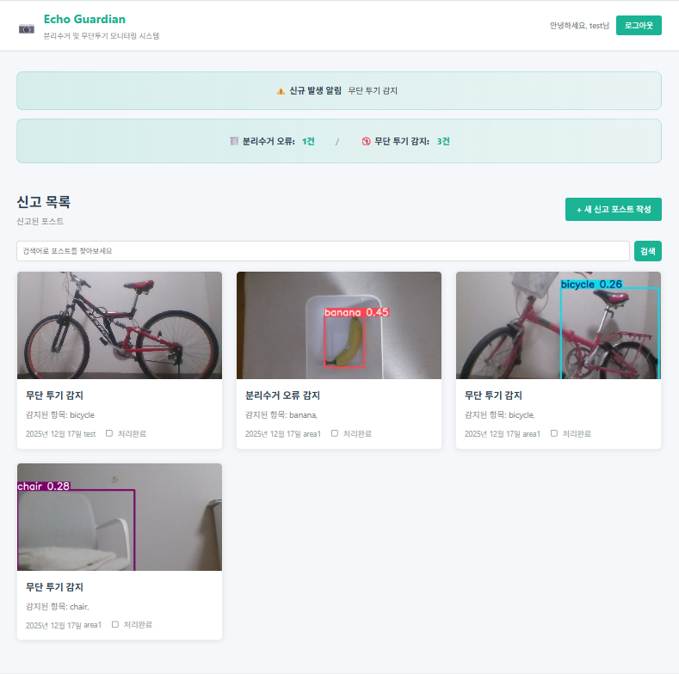
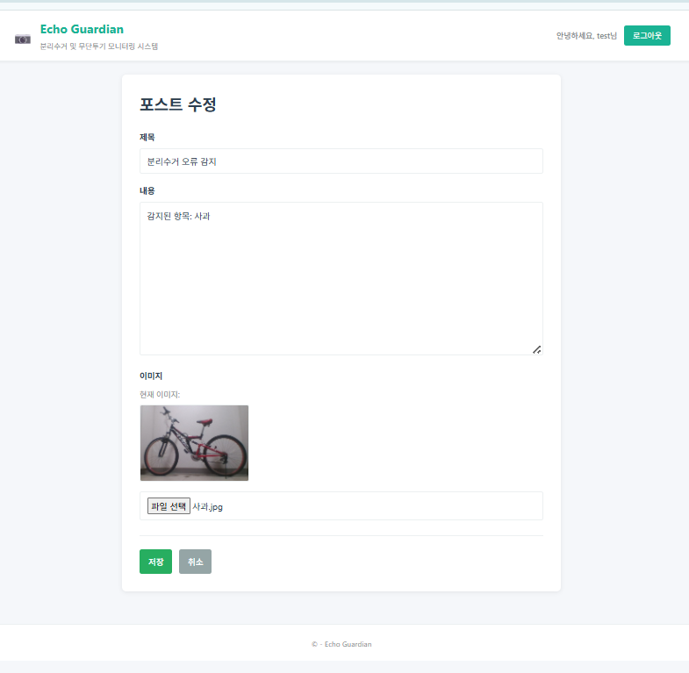
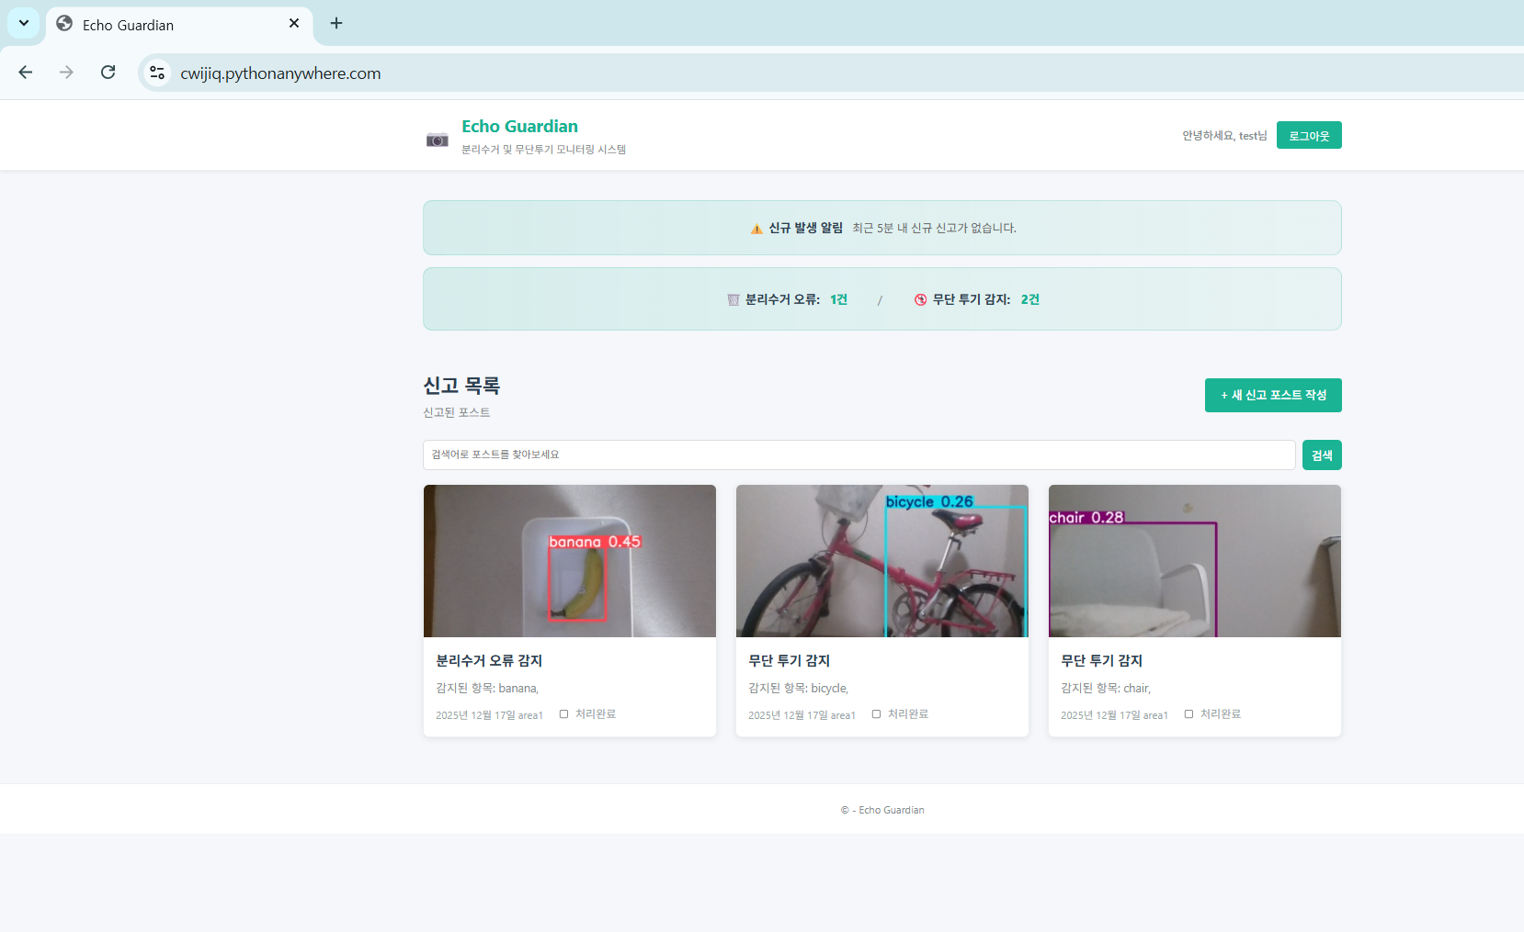
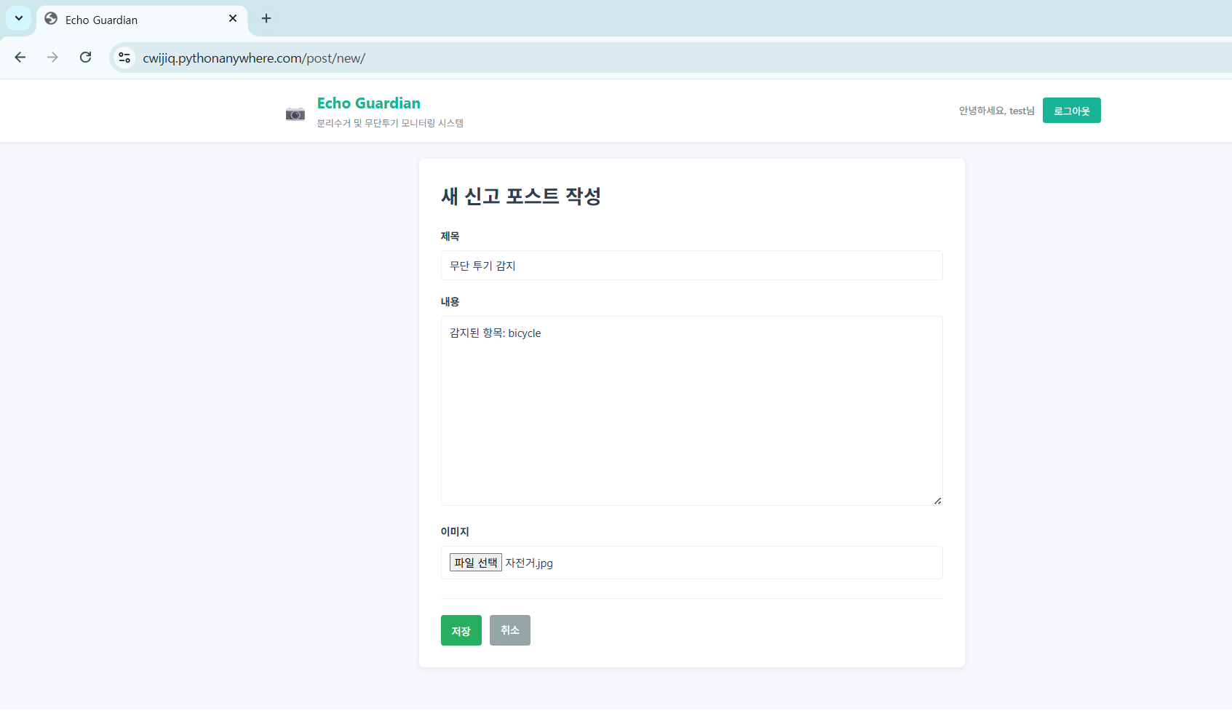
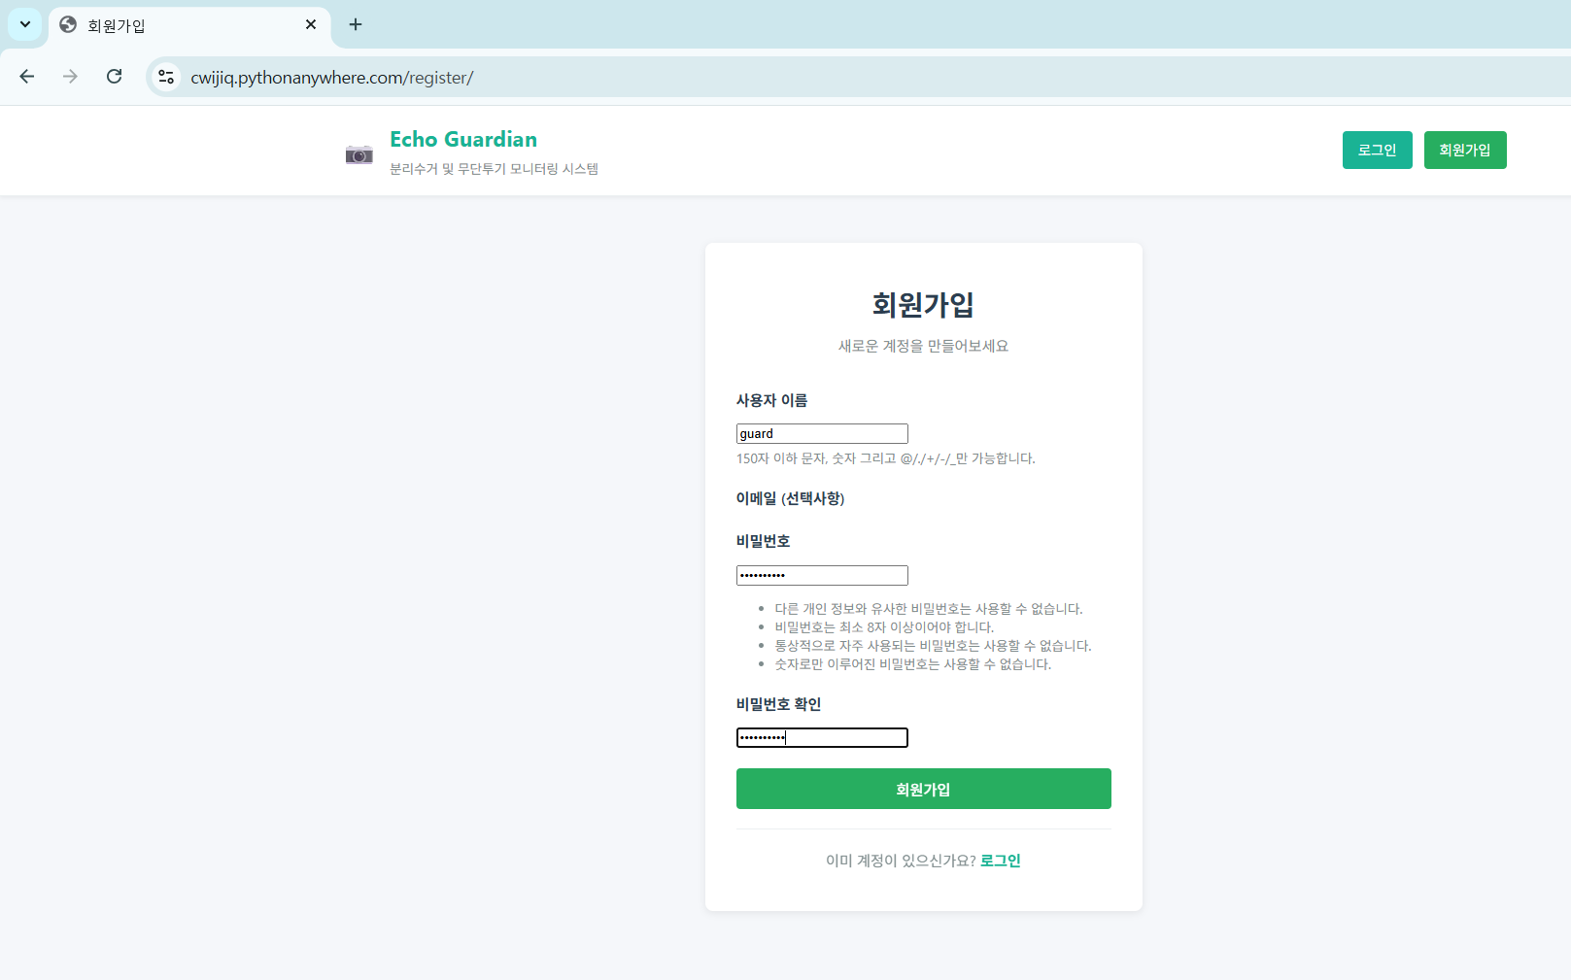
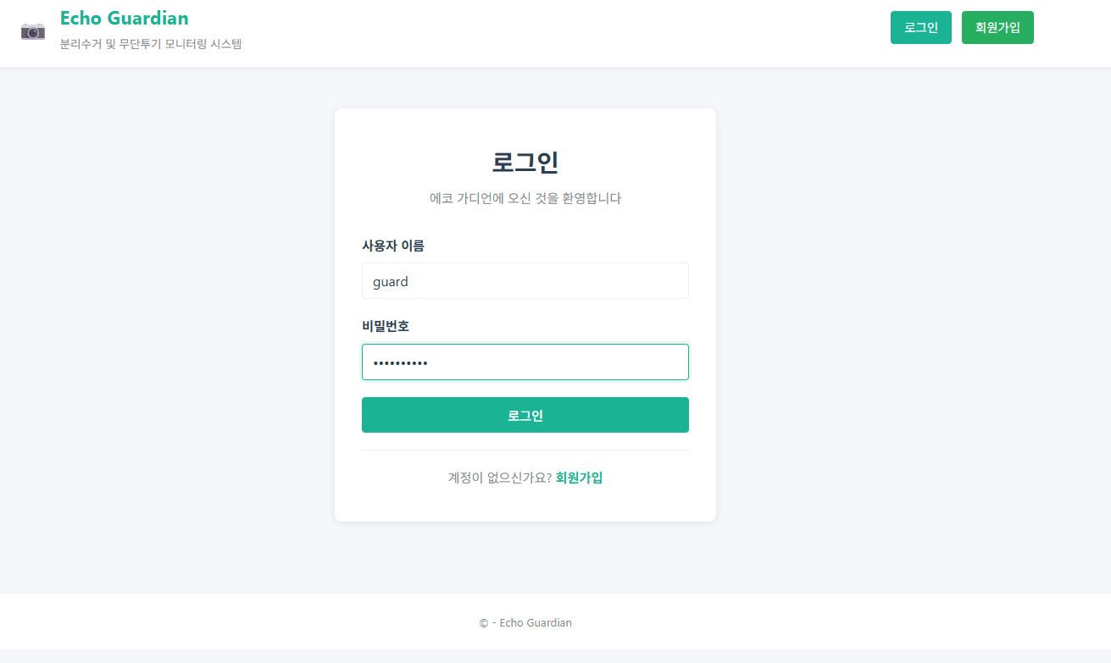
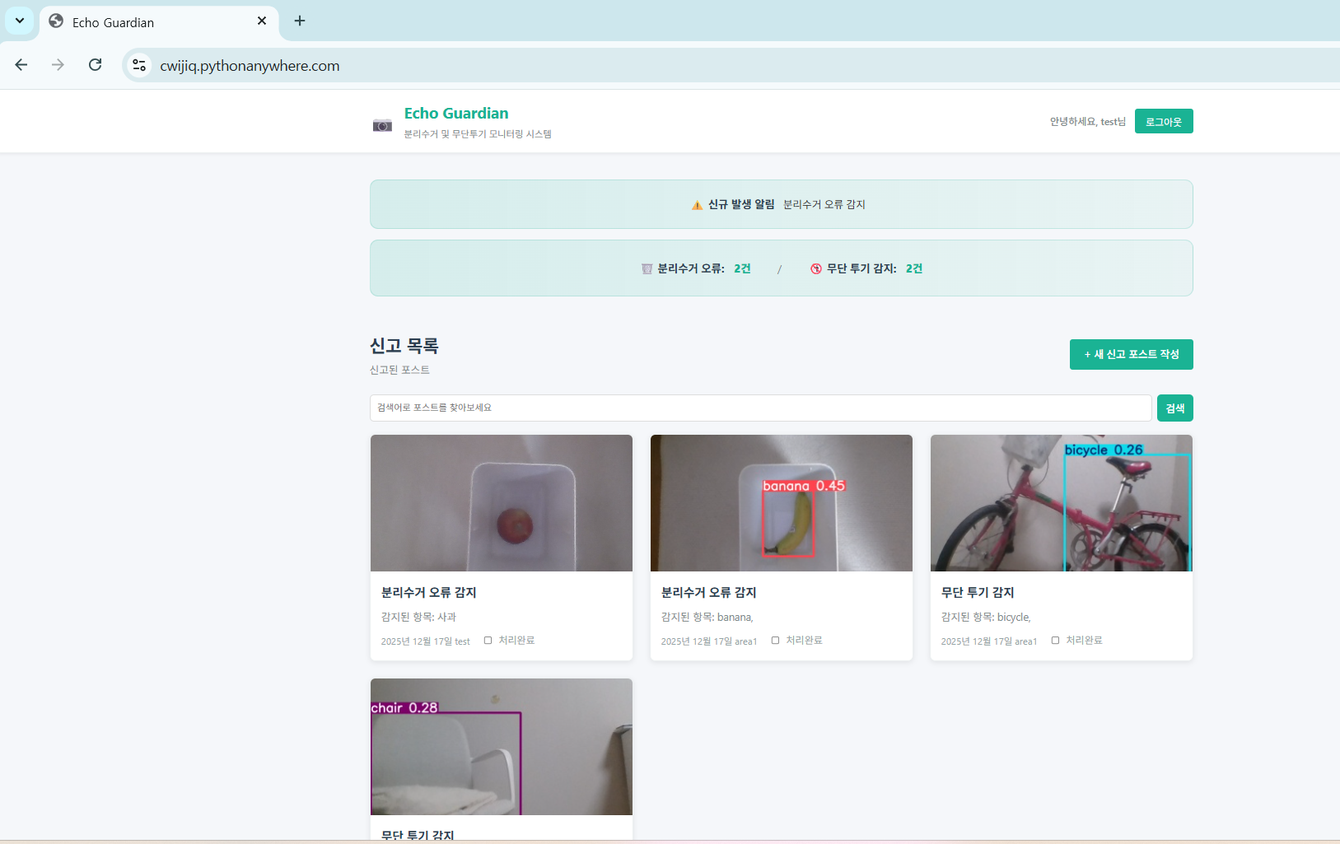
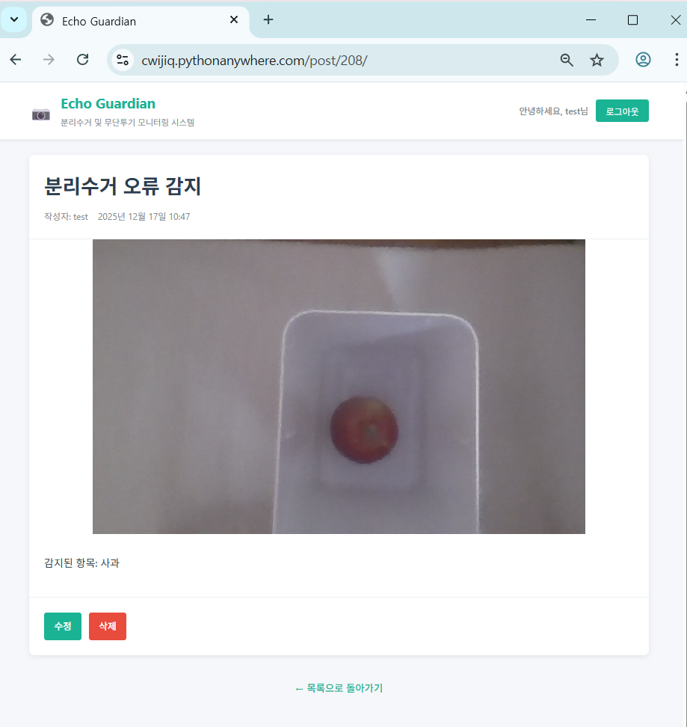
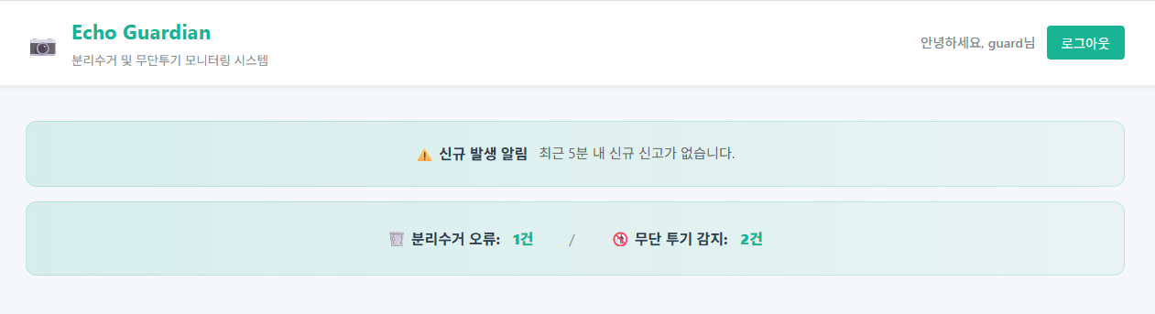
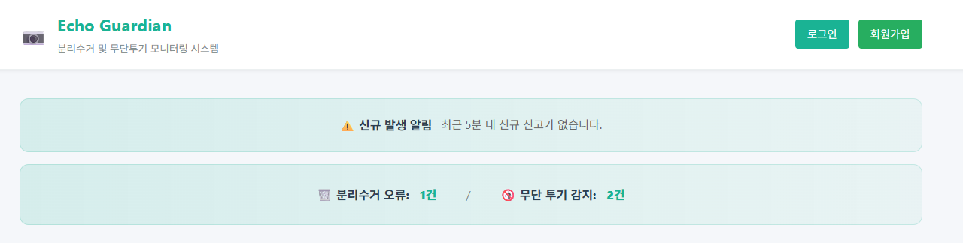
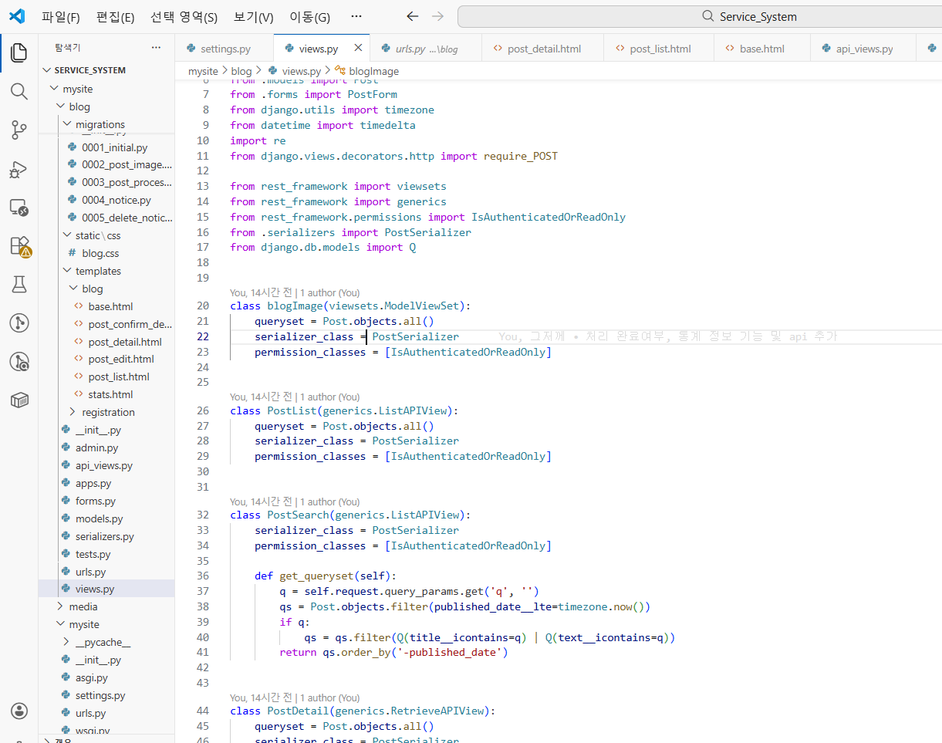
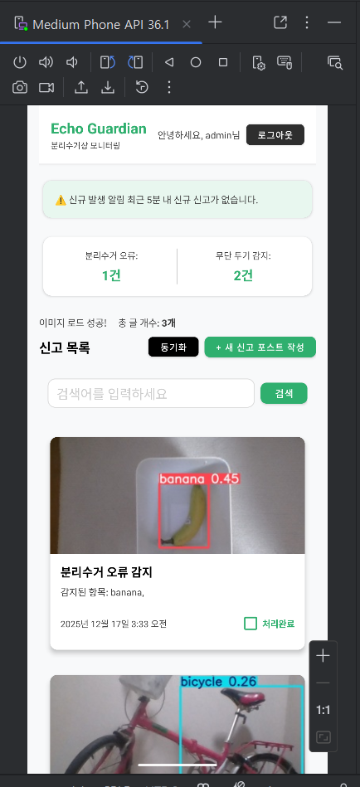
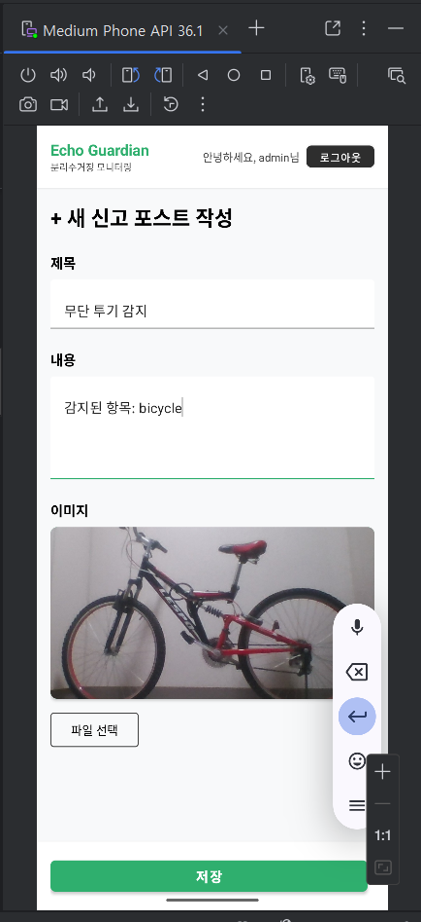
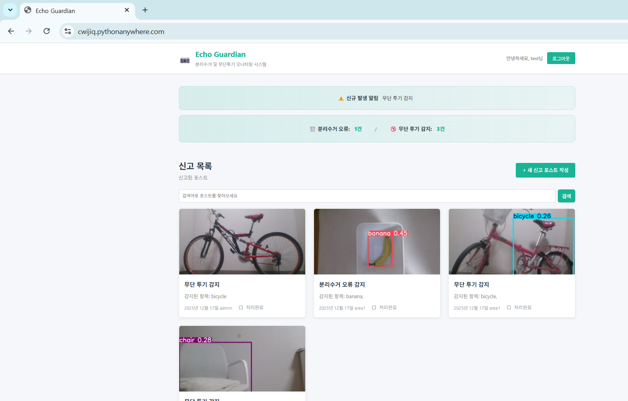
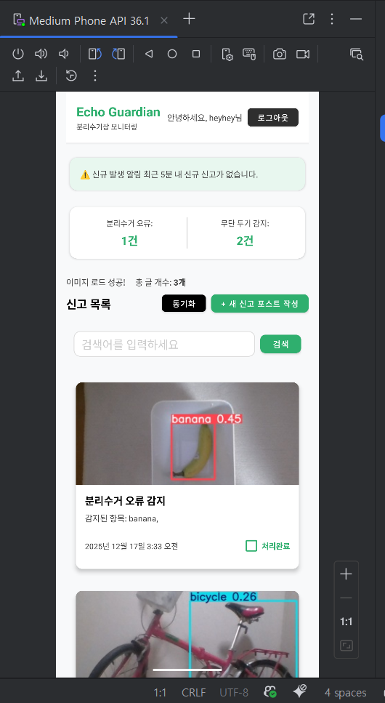
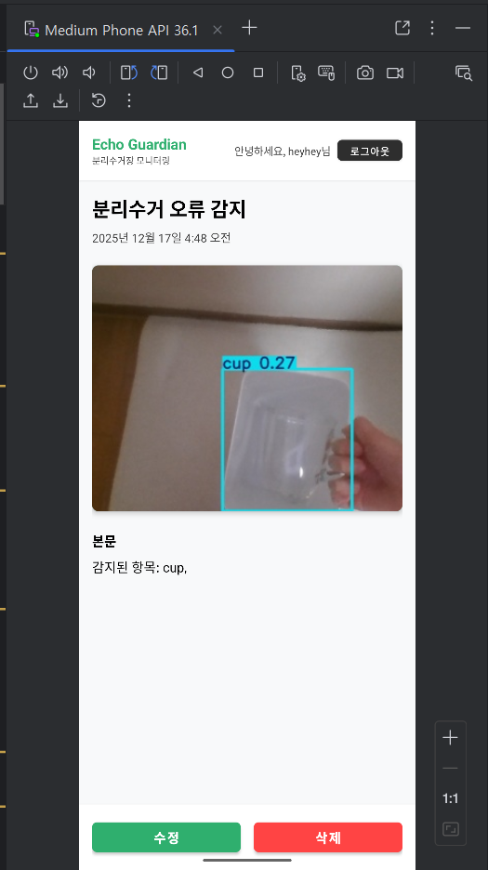
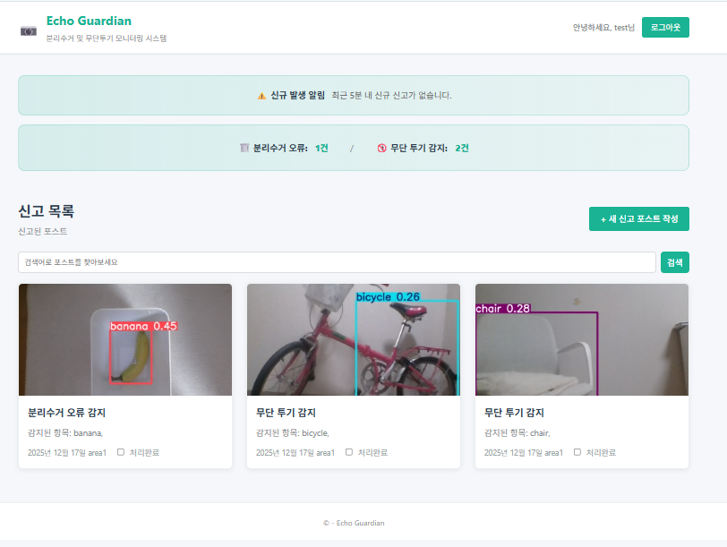
기능 - 2. Service System(Python, Django 기반)
2-1. 사용자 보안 기능(보안키를 이용한 로그인, 공통)
- 회원가입 및 로그인, 로그아웃 기능을 구현하였다. 로그인 시 토큰을 발급하며, 로그아웃 시 토큰을 폐기한다. 글 게시/수정/삭제 등의 기능을 사용하려면 토큰 인증이 필요하도록 구현하여 사용자 보안 기능을 구현하였다.
2-2. Image Blog 및 관리 기능(공통, 일부 확장 기능 가능)
- imageBlog 및 관리 기능을 위해 글 목록 조회 기능, 글 작성 기능, 글 수정 기능, 글 삭제 기능 등을 구현하였다.
2-3. 게시를 위한 HTTP Restfull API 제공(공통)
android에서 서버에 게시할 수 있도록 서버에서 HTTP Restfull api를 제공한다
2-4. Image 목록, 획득을 위한 HTTP Restfull API 제공(신규 추가 필요)
android가 서버에서 image 목록, 획득을 진행할 수 있도록 restfull api를 제공한다. 더하여 게시글 클릭시 상세 페이지가 뜬다.

Slide 12
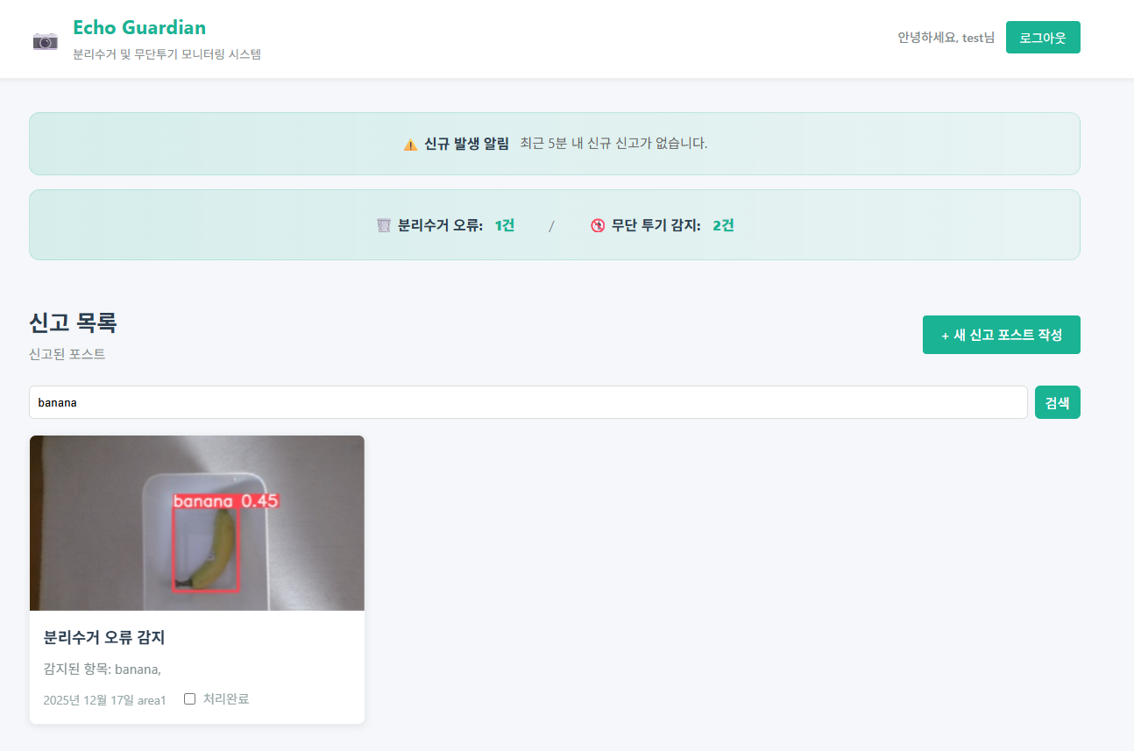
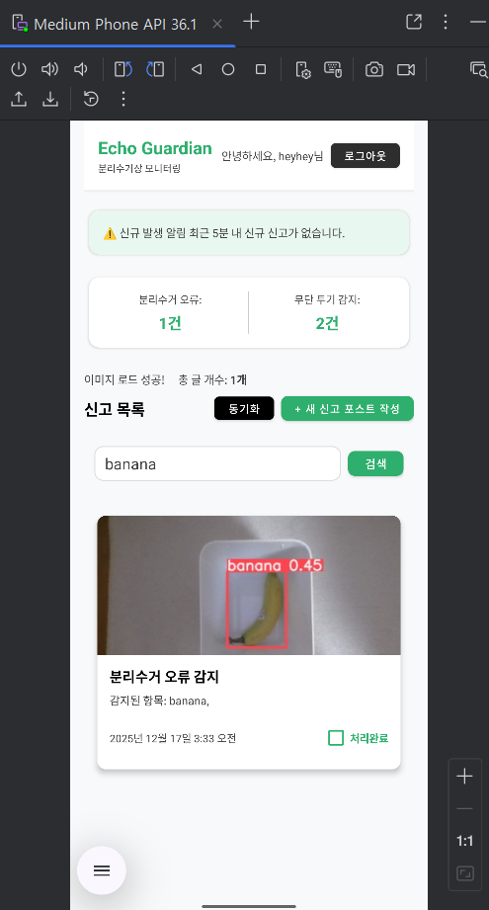
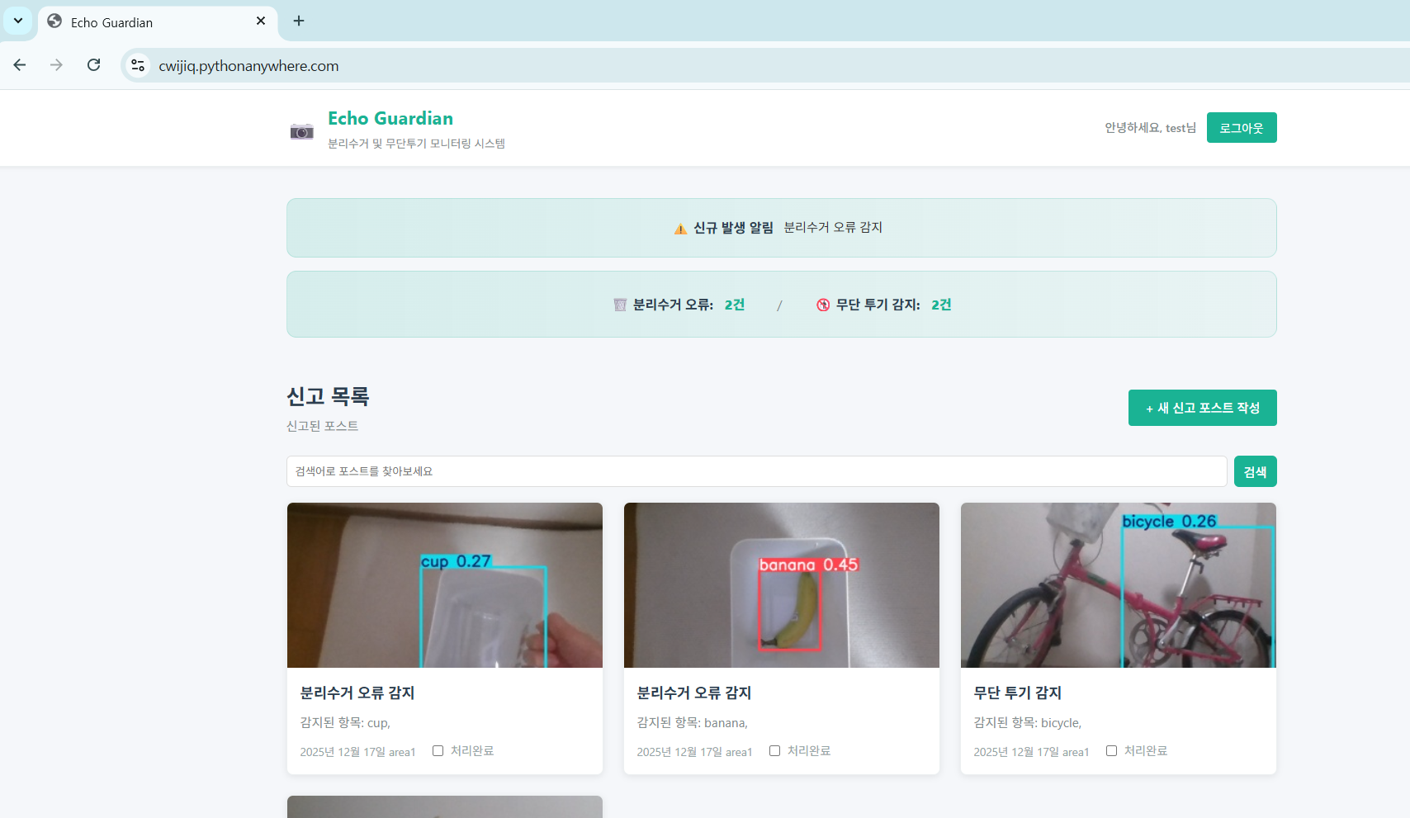
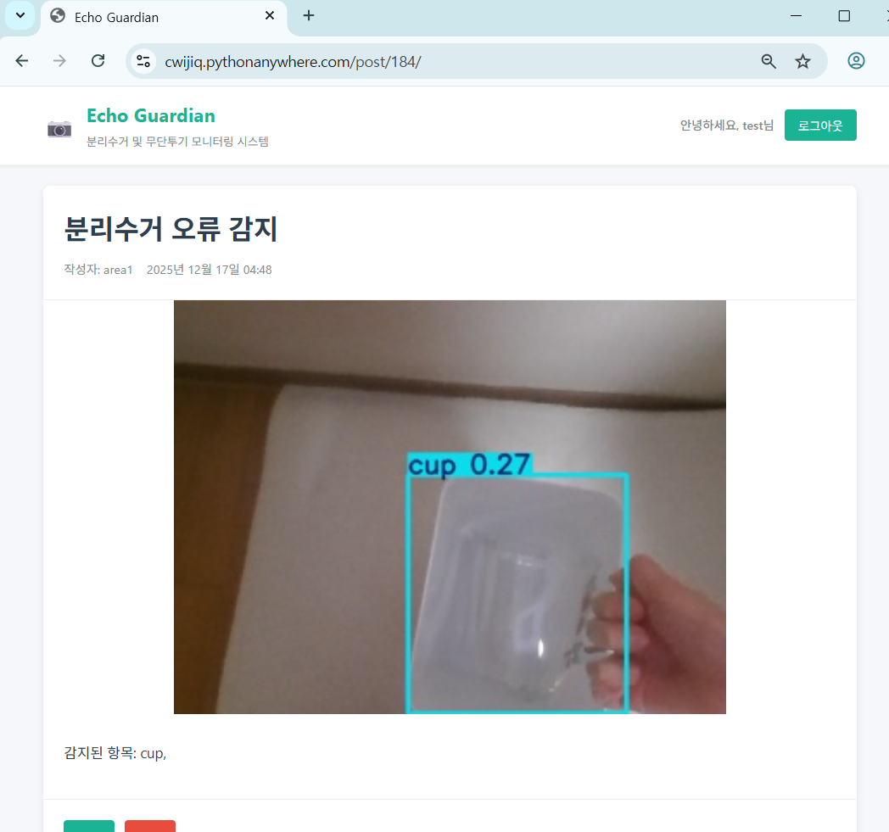
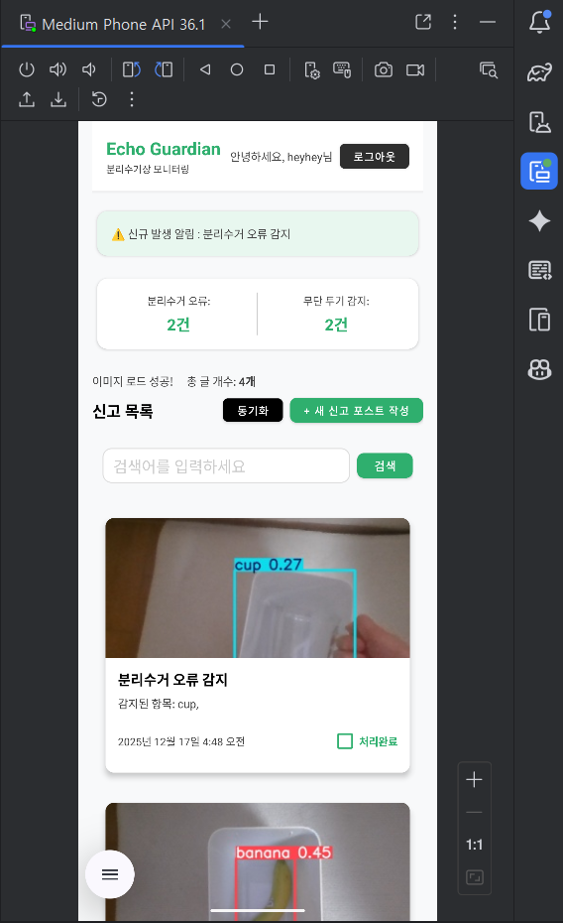
기능 - 2. Service System(Python, Django 기반)
2-5. 기타 추가기능 - 검색 기능 및 검색 기능 api
- 서버에서 신고글의 내용이나 제목으로 검색할 수 있는 기능을 제공하며, 더하여 안드로이드에서도 검색 기능을 사용할 수 있도록 검색 기능 api를 제공한다
2-6. 기타 추가기능 - 신규 발생 알림 기능 및 신규 발생 알림 기능 api
- 서버에서 신규 발생 신고를 알려주는 알림 기능을 제공하며, 더하여 안드로이드에서도 이 알림 기능을 사용할 수 있도록 신규 발생 알림 기능 api를 제공한다
신규 발생 신고게시글의 신고게시글명을 클릭하면 해당 신고 게시글 상세 페이지로 이동할 수 있다

Slide 13
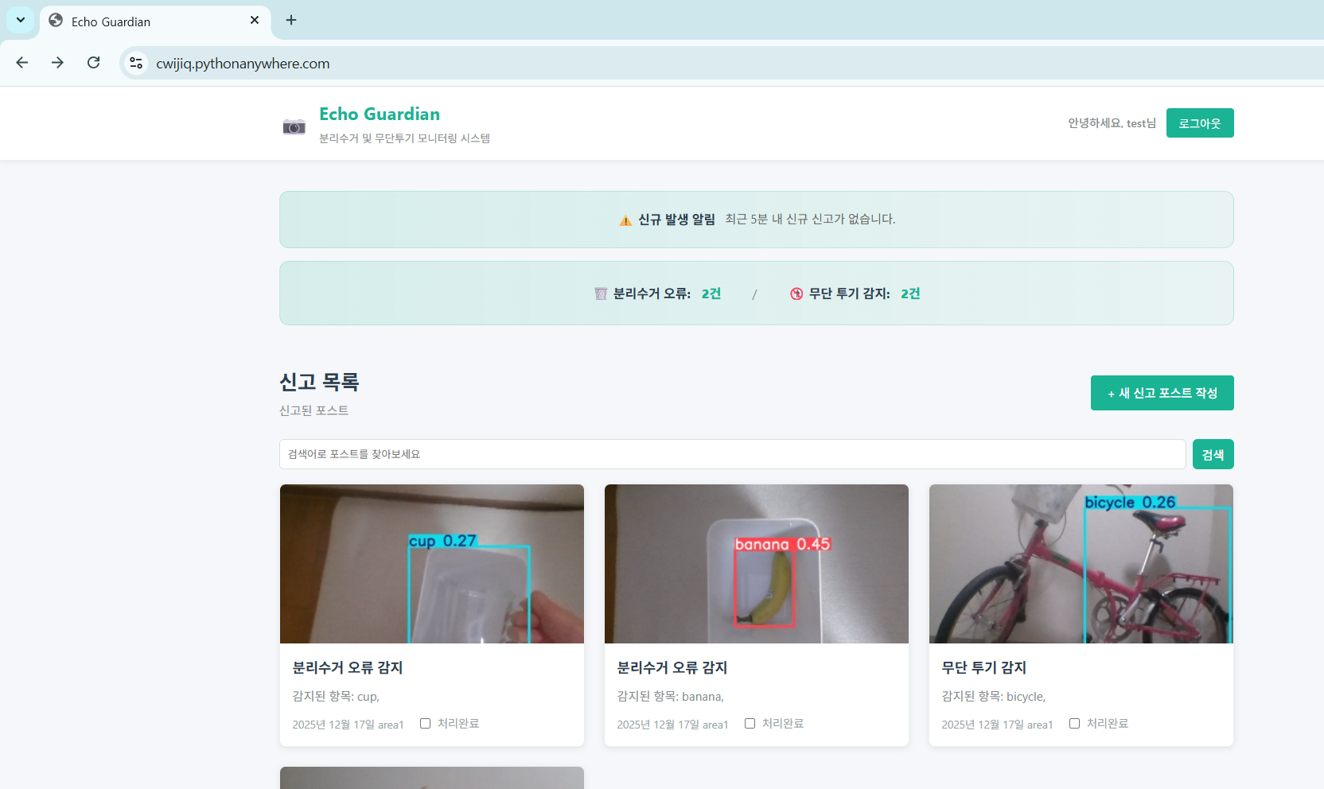
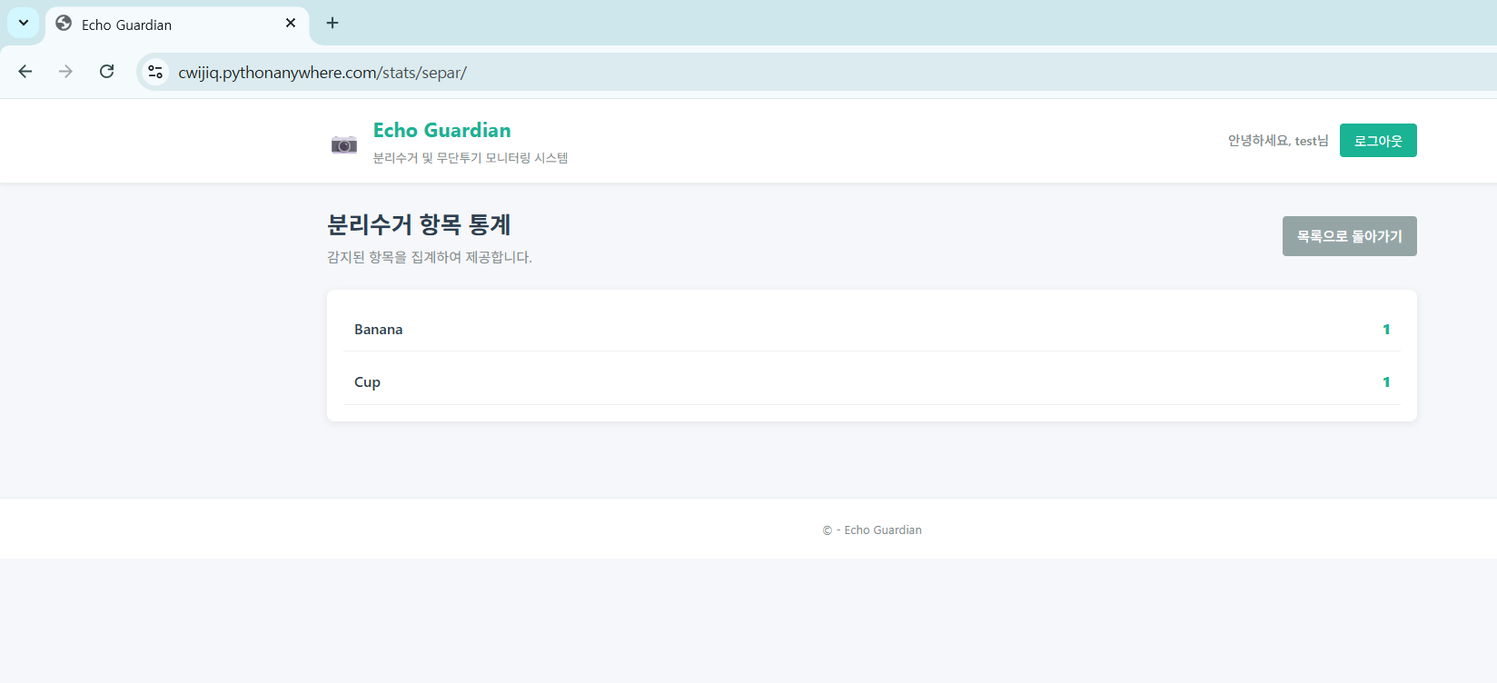
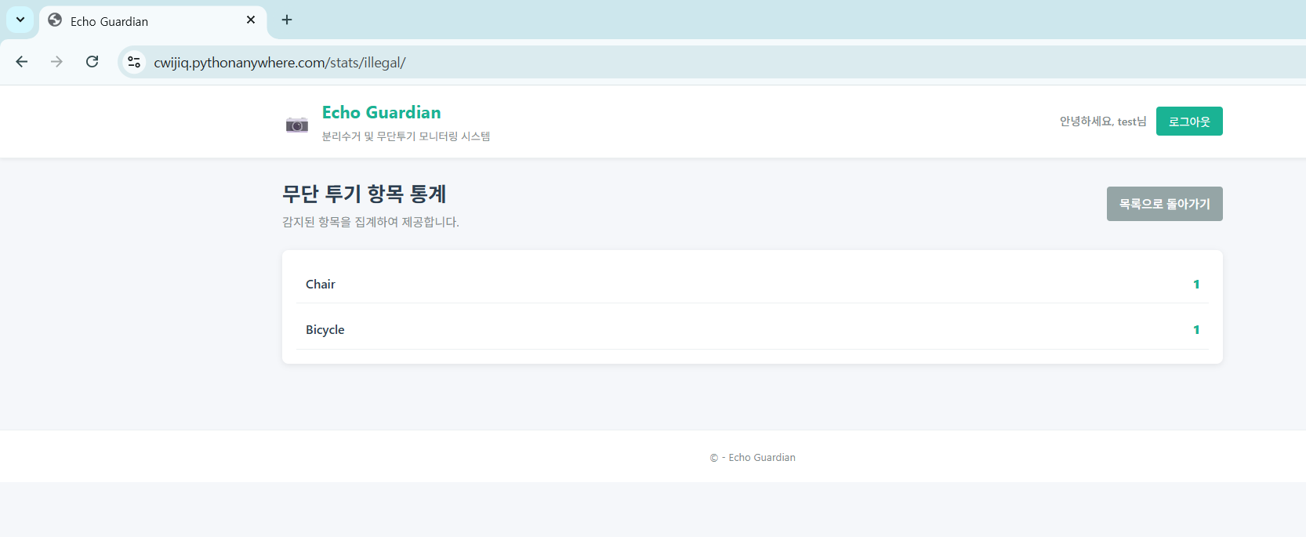
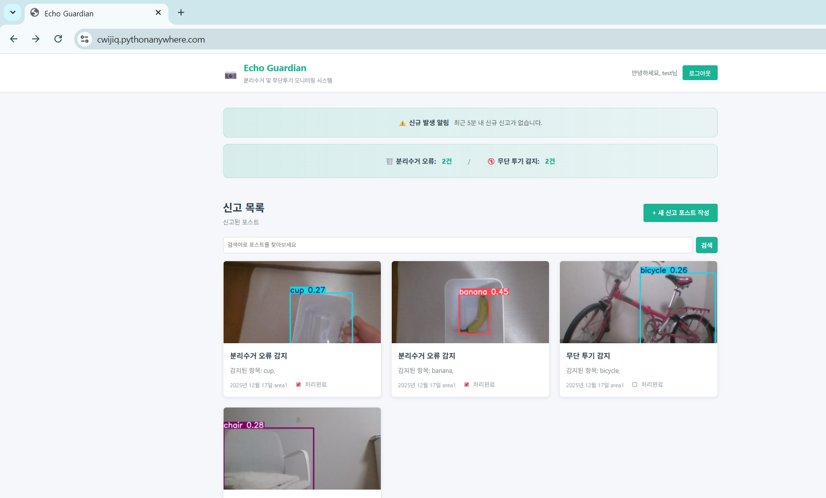
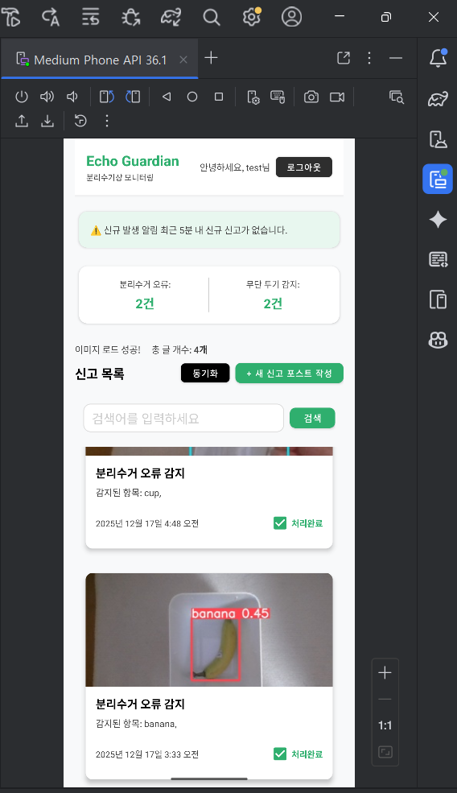
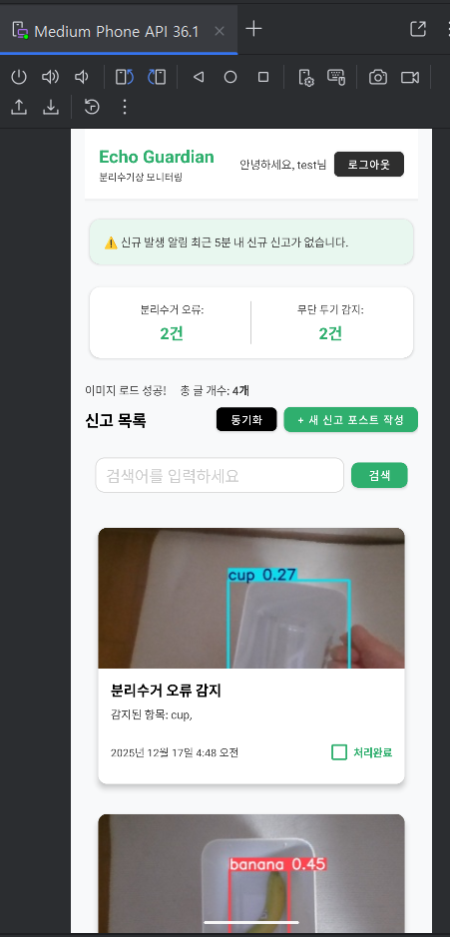


기능 - 2. Service System(Python, Django 기반)
2-7. 기타 추가기능 - 통계 기능 및 통계 기능 api
- 서버에서 분리수거 오류, 무단 투기 감지 횟수와 탐지된 항목들의 통계를 확인할 수 있는 기능을 제공하며, 더하여 안드로이드에서도 통계 기능을 사용할 수 있도록 통계 기능 api를 제공한다
2-8. 기타 추가기능 - 처리 완료 여부 체크 기능 및 처리 완료 체크 api
- 서버에서 게시글 옆에 작은 처리완료 체크박스를 만들어, 이 분리수거 오류 및 무단 투기 감지 신고가 처리되었는지 표시할 수 있도록 한다. 분리수거 오류나 무단 투기가 감지되면 관리자가 감지된 분리수거장으로 이동해 문제를 해결해야하는데, 이때 해결된 문제의 경우 처리 완료에 체크하도록 하여 다수의 관리자들이 혼선 없이 빠르게 업무를 진행할 수 있도록 하는 기능이다. 더하여 안드로이드에서도 이 체크 기능을 사용할 수 있도록 api로도 제공한다.

Slide 14














기능 - 3. Client System(Android, Java기반, 개별 제안)
3.1. Image list view 기능(공통 기능, 개별 제안)
- imageBlog list view를 볼 수 있는 기능을 구현하였다. 서버로부터 restapi를 통해 정보를 받아 안드로이드 화면에 표시한다. 게시글을 클릭할 시 상세페이지도 확인할 수 있다.
3.2. Image 목록, 획득을 위한 HTTP Restfull API 사용(신규 추가 필요)
image 목록, 획득을 위해 서버로부터 HTTP Restful API를 사용하여 서버로부터 정보를 획득하고, 그를 화면에 표시한다
3.3. 공통기능 및 추가기능을 활용한 사용자 시나리오 및 UI 제공 (신규 추가 필요)
글 작성, 삭제, 수정, 동기화 기능 및 게시글 상세 페이지 등의 페이지가 제공된다. 모든 기능의 정보는 django 서버에서 rest api로 제공받아 화면에 표시된다.
3-4. 기타 추가 기능 - 유저 관리 기능
- 안드로이드에서 로그인, 로그아웃, 회원가입 기능을 구현하였다. 모든 로그인 및 정보 처리는 django 서버에서 rest api로 제공받아 화면에 표시된다

Slide 15
기능 - 3. Client System(Android, Java기반, 개별 제안)
3-5. 기타 추가 기능 - 검색 기능
- 신고글의 내용이나 제목으로 검색할 수 있는 기능을 제공한다. 서버로부터 restapi를 통해 정보를 받아 안드로이드 화면에 표시한다.
3-6. 기타 추가 기능 - 신규 발생 알림 기능
- 신규 발생 신고를 알려주는 알림 기능을 제공한다. 신규 발생 신고게시글의 신고게시글명을 클릭하면 해당 신고 게시글 상세 페이지로 이동할 수 있다. 신규 발생 알림은 django 서버에서 rest api로 제공받아 화면에 표시된다.
3-7. 기타 추가 기능 - 통계 기능
- 분리수거 오류, 무단 투기 감지 횟수와 탐지된 항목들의 통계를 확인할 수 있는 기능을 제공한다. django 서버에서 통계 정보를 rest api로 제공받아 화면에 표시한다.
3-8. 기타 추가 기능 - 처리 완료 여부 체크 기능
- 게시글 옆에 작은 처리완료 체크박스를 만들어, 이 분리수거 오류 및 무단 투기 감지 신고가 처리되었는지 표시할 수 있도록 한다. 분리수거 오류나 무단 투기가 감지되면 관리자가 감지된 분리수거장으로 이동해 문제를 해결해야하는데, 이때 다수의 관리자들이 혼선 없이 업무를 진행할 수 있도록 하는 역할이다. 문제가 해결된 경우 처리 완료에 체크하면 된다. 모든 처리 완료 체크 여부 기능 처리는 django 서버에서 rest api로 제공받아 화면에 표시되며, 서버와 동기화되어 같은 상태를 유지한다

Slide 16
기능(부족한 설명 추거, 신규 또는 추가 기능 중심, 페이지 추가 가능)
Edge System 기능
기능 1) 분리수거 오류 감지
YOLOv5 모델을 활용하여 (MS COCO 80 클래스) 아파트 분리수거장의 분리수거함/분리수거 마대(예) 종이, 비닐 등)에 잘못 투기되는 재활용불가 쓰레기를 감지하여 rest api를 통해 django 서버에 전달
탐지 품목 예: 의류(tie, handbag, suitcase), 생활용품 (umbrella), 기타 쓰레기(baseball bat, skateboard, baseballglove, tennis racket), 생활쓰레기(bottle, wine glass, cup, fork, knife, spoon, bowl), 음식물 쓰레기(banana, apple, sandwich, orange, broccoli, carrot, hot dog, pizza, donut, cake) 등
Image Processing Lab

Slide 17
기능(부족한 설명 추거, 신규 또는 추가 기능 중심, 페이지 추가 가능)
Edge System 기능
기능 2) 무단 투기 감지
- 스티커를 붙여 내놓아야하는 폐기물을 분리수거 구역이 아닌 구역 내에서 투기 시 무단 투기로 자동 판단
- 탐지 품목 예) chair, bicycle, dining table, tv, laptop 등
- 감지된 무단 투기물 이미지를 자동 저장하여 기타 데이터를 함께 기록함. 이후 rest api를 통하여 저장된 이벤트를 django 서버에 전달
기타 기능)
사용자 보안 기능, 쿨다운 및 연속 게시 방지 기능, 로컬에 이미지 저장 기능을 제공함
Image Processing Lab

Slide 18
기능(부족한 설명 추거, 신규 또는 추가 기능 중심, 페이지 추가 가능)
Service System 기능
- 엣지 장치로부터 전송된 이벤트를 저장 및 통계화하고 안드로이드 클라이언트에게 제공
- 이벤트 이미지 저장, 이벤트 유형별 기록(분리수거 오류, 무단 투기) 이미지, 객체 정보(시간, 탐지 품목 등) 저장
로그인 후 신고 목록 및 상세 이미지 확인 가능하며, 기본적인 게시글 관리 기능(목록 조회, 글 작성, 수정, 삭제)을 제공.
더하여 게시글 검색 기능과 최근에 발생한 신고글 알림 기능, 분리수거 오류 및 무단 투기 감지 횟수와 탐지된 항목들의 통계를 확인할 수 있는 통계 기능과, 처리 완료 여부를 체크할 수 있는 체크박스 기능을 제공함.
더하여 이 모든 기능들을 안드로이드에서 사용할 수 있도록 Rest api 형태로 제공함
Image Processing Lab

Slide 19
기능(부족한 설명 추거, 신규 또는 추가 기능 중심, 페이지 추가 가능)
Client 기능
- 사용자가 스마트폰에서 실시간으로 분리수거 이상/ 무단 투기 이벤트를 확인하고, 처리 및 통계를 조회할 수 있음. django 서버에서 rest api를 통해 정보를 가져오고 화면에 표시함
- 기본적인 게시글 관리 기능(글 목록 조회/글 작성/수정/삭제/동기화) 등이 제공됨
- 유저 관리 기능이 제공됨(로그인, 로그아웃, 회원가입 등)
- 게시글의 내용을 검색할 수 있는 검색 기능, 분리수거 이상/ 무단 투기 발생시 알려주는 신규 발생 알림 기능을 제공함
- 분리수거 이상/ 무단 투기 목록 및 감지 이미지 조회를 통하여 세부 이미지 및 객체 확인 가능
- 서버에서 제공하는 분리수거 이상/ 무단 투기 별 투기 품목 등의 통계를 조회할 수 있음
- 신고를 처리했는지 아닌지, 그 완료 여부를 체크 표시하여 관리하기 편하도록 하는 기능 제공
Image Processing Lab

Slide 20
사용자 시나리오(Ui 구성)
사용자 시나리오
아파트 관리자들은 분리수거 오류 및 무단 투기 발생을 실시간으로 확인하고 적절히 조치하기 위해 echo guardian앱을 사용함. 회원가입후 로그인하면 앱을 사용할 수 있음. edge server인 yolov5와 연결된 카메라를 분리수거장(분리수거 마대, 폐기물 배출 금지 구역)에 설치해두면 분리수거 오류가 난 경우나 배출 금지 구역에 의자 등의 폐기물을 배출한 경우 yolov5가 인식하여 자동으로 신고게시글이 작성되며 앱 상단에 알림이 뜨게 됨. 신고글에는 제목과 탐지된 항목, 그리고 사진이 들어있으므로 관리자는 이를 확인하여 편리하게 상황 파악을 할 수 있음
또한 신고글을 수정 혹은 삭제할 수 있으며, 순찰중 불량 분리수거장을 발견하면 자기 자신이 스스로 신고글을 작성하여 동료들에게 알릴 수도 있음. 신고글을 해결한 경우 처리 완료 체크박스에 체크해 이 문제는 해결됐음을 표시하고 동료들과의 혼선을 방지할 수 있음.
동기화 버튼을 눌러 새로고침할 수도 있으며, 검색 창을 통해 글의 내용 및 제목을 검색할 수도 있음. 더하여 어떤 물체가 잘못 배출되었는지(예: bottle, chair 등) 상세 정보를 확인하고, 필요한 경우 현장에 가 필요한 조치를 취함. 누적된 이벤트는 통계 화면에서 품목별 발생 현황으로 확인가능함. 이러한 기능들은 앱 뿐만 아니라 웹에서도 동일하게 확인가능하므로 편의성이 높음
Image Processing Lab

Slide 21











사용자 시나리오(Ui 구성)
웹 UI
Image Processing Lab

Slide 22











사용자 시나리오(Ui 구성)
안드로이드 UI
Image Processing Lab

Slide 23
개발과정의 이슈(선택)
개발과정 중 이슈
배포 도중, 파일 명과 파일 구조를 전반적으로 바꾸면서 pythonanywhere의 wsgi 파일을 수정하고, console 설정이나 가상환경도 바꾸어야했는데, 그러지 않아서 error가 발생했음. git에서 새로 git pull을 진행하고, web의 wsgi 파일을 변경하여 해결하였다.
api의 권한들을 잘못 생각해 pythonanywhere에서 처리할 수 없는 요청이라고 api 요청을 거부하는 문제가 생겼다. 기존에는 작성자만 처리완료 체크박스를 체크할 수 있도록 하려고 생각했으나, 권한을 생각해보니 로그인된 사용자는 모두 체크/체크해제 할 수 있도록 하여야 다중 관리자 환경에서 관리하기 편리하다는 것을 알게 되어 권한을 수정하였고, pythonanywhere의 배포 오류또한 해결하였다.
Image Processing Lab

Slide 24

데모(구동 동영상, mp4 동영상 파일을 추가 함)
데모 동영상
Image Processing Lab

Slide 25
기대효과 및 결론
환경 개선
분리수거 이상 감소로 재활용률이 향상되고, 무단 투기 자동 감시로 투기 방지 및 조기 대응 가능
쓰레기 방치 감소로 도시 청결도가 향상됨
운영 효율성 향상
24시간 자동 모니터링으로 관리 인력 및 인건비 비용을 절감 가능
무단 투기 발생 시 이미지와 시간 자동 기록 하므로 신속한 처리가 가능
품목별, 시간대별 통계를 제공하여 관리 및 운영 정책을 개선하는데 사용 가능함
추후 행정 시스템, 스마트시티 플랫폼과 통합하여 자동화된 도시 관리 시스템을 만드는데 도움을 줄 수 있음.
Image Processing Lab

Slide 26
결과물의 목록
서비스 URL : https://cwijiq.pythonanywhere.com/
소스코드 git 주소 : https://github.com/seohyunlee-coding/echo-guardian
폴더 형식
Root
Edge_System
YOLO
Service_System
Django
Client_System
Android, Native App
FinalTerm 보고서.pptx
url.txt (서비스 URL, 소스코드 git 주소)
Image Processing Lab

